Slide 1
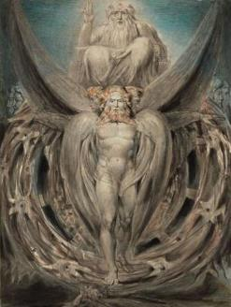
Gerichts- und Heilsbotschaft
Hesekiel ( Ezechiel )

Slide 2
Einführung in
DAS BUCH HESEKIEL

Slide 3
Wann beginnt die Idee des Exils?
Exil (Entfernung von der eigenen Heimat) beginnt östlich von Eden (Gen 3,24; 4,16).
Es erreicht den Höhepunkt in der Geschichte Israels in den Assyrischen und Babylonischen Exilen von Ephraim und Juda.

Slide 4
ZWEI HISTORISCHE POLE
EXODUS
(Landgabe)
Genesis
Exodus
Levitikus
Numeri
Deuteronomium
Josua
EXIL
(Landverlust)
Richter
Samuel
Könige
Chroniken
Propheten des 8. bis 6. Jahrhundert

Slide 5
Warum ist das Ereignis von Israels Exil wichtig für die Christen?
“Denn was zuvor geschrieben ist, das ist uns zur Lehre ge-schrieben, damit wir durch Geduld und den Trost der Schrift Hoffnung haben.”
Römer 15,4
“Das ist aber geschehen uns zum Vorbild, damit wir nicht am Bösen unsre Lust haben, wie jene sie hatten. …Dies widerfuhr ihnen als ein Vorbild. Es ist aber geschrieben uns zur Warnung, auf die das Ende der Zeiten gekom-men ist!”
1Korinther 10,6. 11

Slide 6
Gesprächspunkte
Wenn die Schriften des Alten Testaments geschrieben wurden um uns zu lehren und zu warnen, warum denkst du, dass so viele Christen sie nicht lesen?

Slide 7
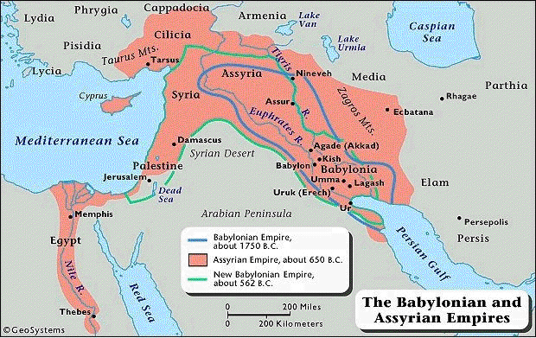
Die Welt Hesekiels
Die Babylonischen und
Assyrischen Reiche

Slide 8
FALSCHE SICHERHEIT IN JUDA
Der Fall des Nordens hat das Vertrauen jener im Süden nicht erschüttert.
Micha 2,6-7; 3,11-12
Zef 1,12
Jer 22,21; 6,14; 8,11; 7,4. 9-10
Sie glaubten ihre wichtigen Nationalsymbole seien in-takt wegen ihrer Loyalität zu Davids Haus und zu Zion:
Bund (speziell der Davidische Bund)
Ps 89,20-38
Königtum (Loyalität zum Haus Davids)
2Sam 22,50-51
Tempel (Loyalität zu Gottes Wahl von Zion)
Ps 125,2-3; 48,13-15; 46,2-8
Land (glaubten es bliebe für immer ihres)
Jer 26,7-11

Slide 9
Könige während Judas letzen Jahren
Hesekiel lebte in Babylon während der Herrschaft der letzten drei Könige Judas. Sein Dienst fand wäh-rend der Regierung Zedekias statt, begi-nnend im 5. Jahr sei-nes Exils.
Alle Datierungen basie-ren auf der Regierung von Joiachin.
JUDA
Hiskia 715-686 v.Chr.
**Manasse 697-642 v.Chr.
Amon 642-640 v.Chr.
Josia 640-609 v.Chr.
Joasch 609 v.Chr.
Joiakim 609-598 v.Chr.
Joiachin 598-597 v.Chr.
Zedekia 597-586 v.Chr.
** = Mit-Regent

Slide 10
Jojakims Herrschaft (2Kön 23,36 – 24,7)
Auch wenn Jojakim als Vasall Ägyptens zu herr-schen begann, blieb er auch nach Nebukane-zars Sieg über Pharao Necho II in 605 v.Chr. der Hand der Supermächte.
Als Nebukadnezar 603 v.Chr. In Juda eindrang, wurde Joiakim gewzungenermassen zum Vasall von Babylon.
Aber, als die Babylonier vom Ägyptischen Heer 601/600 v.Chr. zurückgedrängt wurden, hat Joiakim (der stark pro-Ägyptisch war) seine Loyalität wieder zu Pharaoh Neco II gewechselt.
Diese Wende zog Babylonische Strafe nach sich, Jerusa-lem wurde erneut angegriffen. Joiakim wurde für Deporta-tion festgenommen, starb aber, oder wurde umgebracht, vor einer Deportation (2Chr 36,6; Jer 22,18-19).

Slide 11
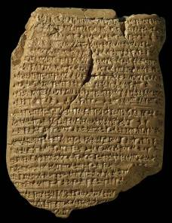
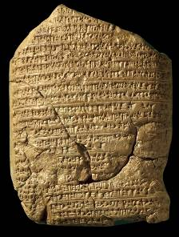
Babylonische Chronik 5
Aufzeichnungen der frü-hen Jahre von Nebukad-nezar II sind in Chronik 5 der Babylonischen Chro-niktexte. Sie beschreiben seinen Sieg über Neco II bei Karkemisch (Vorder-seite), seine grossen Ver-luste beim Einmarsch in Ägypten und die Belage-rung Jerusalems (Rück-seite).
“Im siebten Jahr: Im Monat Kislev hat der König von Akkad [Nebukadnezar] seine Armee aufge-boten und marschierte nach Hattu [Palästina]. Er belagerte die Stadt von Juda [Jerusalem] und am zweiten Tag des Monats Adar nahm er die Stadt ein (und) ergriff (ihren) König. Er setzte einen König seiner Wahl in der Stadt ein und nahm grossen Tribut mit nach Babylon.”

Slide 12
Joiachins Herrschaft (2Kön 24,8-17)
Als Teenager dauerte Joiachins Herrschaft nur bis zu seiner Unterwerfung unter Nebukadnezar.
Er wurde samt seiner Mutter, seinen Beamten und 10'000 Bürgern (mit Hesekiel) nach Babylon deportiert.
Der Tempel wurde ausgeraubt als Kriegsbeute.
Zedekia (Mattania), Joiachins Onkel, wurde als Vasallen-könig eingesetzt.
Gemäss Hesekiel war Joiachin der letzte legitime König aus der Davidischen Linie (implizit, da er auch im Exil Joiachin immer noch “den König” nennt vgl. 1,2, etc.).

Slide 13
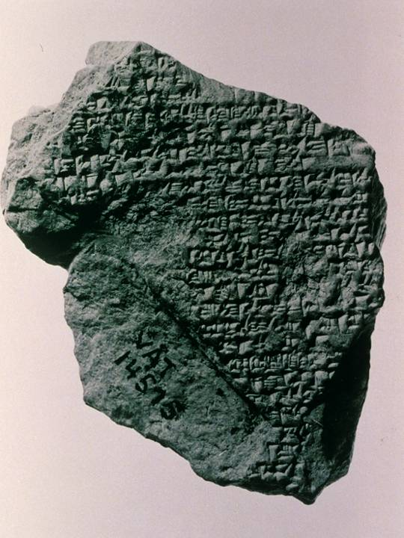
Neo-Babyloni-sche Chronik
Dieses 8cm grosse Keil-schrift-Fragment ist eine von vier Babyloni-schen Tafeln, die Joia-chin aus Juda erwäh-nen. Die Tafel zeigt die monatlichen Rationen für den exilierten König und seine fünf Söhne: festgelegt für “Joiachin, König des Landes Juda”.

Slide 14
Zedekias Herrschaft (2 Kön 24,18-25,7)
Zedekias elf Jahre als Babylonischer Vasall enden im Desaster.
In seinem vierten Herrschaftsjahr (594 v.Chr.) reist er nach Babylon, wohl um Tribut zu bezahlen. Er nahm einen Brief Jeremias mit, der Gericht über Babylon verhiess (Jer 51,59-64). Gut möglich, dass Hesekiel ihn dort sah.
Zedekias Herrschaft war geprägt von der schwan-kenden Hoffnung, Juda würde überleben. Jeremia & Hesekiel betrachteten dies beide als sinnlos.
Schliesslich lehnte sich Zedekia gegen Babylon auf, was zur Belagerung und Judas Ende führte.

Slide 15
Zedekia und die Propheten
Trotz Zedekias Hoffnung auf Freiheit, haben beide, Jeremia & Hesekiel, den Untergang Jerusalems angekündigt.
Jeremia beschrieb Zedekia & Jerusalems Bürger als verdorbene Feigen zur Zerstörung (Jer 24).
Hesekiel kündigt an, dass Jahwe seinen Tempel verlassen hat (Hes 1; 10). Die Stadt würde bald belagert (Hes 4-5), und zerstört werden (Hes 7).
Jegliche Hoffnung auf Hilfe aus Ägypten war nutzlos (Hes 17,11-21).

Slide 16
AUFGABE DER PROPHETEN
Die Last der Propheten war, dass das Urteil zum Exil, gemäss deuteronomistischem Grundsatz, sicher erfolgt – wegen Gottes Bundeswort (Deut 28,62-68).
Den Propheten stand eine tief verwurzelte Haltung von optimistischem Wunschdenken gegenüber.
Sogar nach der 1. Deportation haben die Bürger Judas es nur als momentanen Rückschlag verstanden (Jer 28,1-4, 10-11; Hes 13,10-16)
Es war Jeremias Aufgabe in Jerusalem und Hesekiels in Babylon, diesen falschen Optimismus mit dem Wort Jahwes zu konfrontieren – und dieses göttliche Wort war, dass es noch schlimmer kommen sollte!

Slide 17
THEOLOGISCHE IMPLIKATIONEN DES EXILS
Solange die Hoffnung bestand, die 1. Wegführung sei nur ein temporärer Rückschlag, war die Sicht, dass Marduk Jahweh nicht besiegt hat.
Die Babylonier haben natürlich daran festgehalten, dass Marduk stärker als Jahwe sei.
Aber wenn nun die 1. Wegführung nicht temporär war?
Es blieb bei Hesekiel zu erklären, warum Jahwe den Heiden erlauben würde, den Tempel zu entheiligen und sein Volk aus dem Land, welches für immer ihres sein sollte, wegzuführen.

Slide 18
Gesprächspunkte
Wie geht man vor, jemanden von etwas zu überzeugen, was sie nicht glauben wollen, und sie denken, dass es nie eintreten wird?
Sollten sich Christen heute auch um ein falsches Sicherheitsdenken sorgen, und wenn ja, in welchem Sinn?

Slide 19
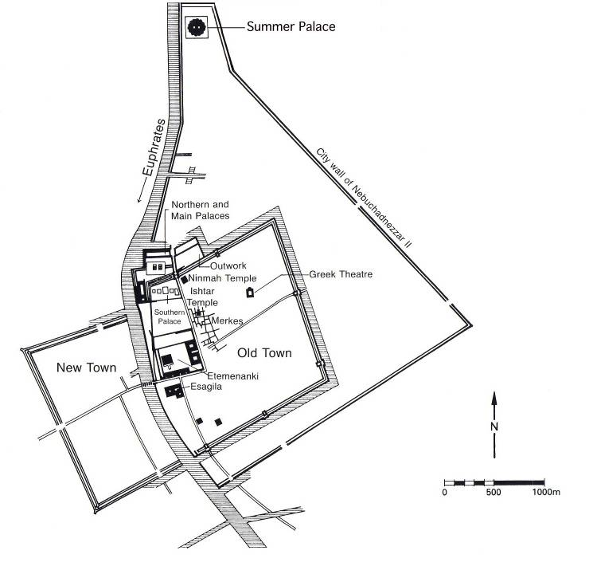
Sommerpalast
Karte von Babylon
Stadtmauer von Nebukadnezar II
Griechisches Theater
Altstadt
Neustadt

Slide 20
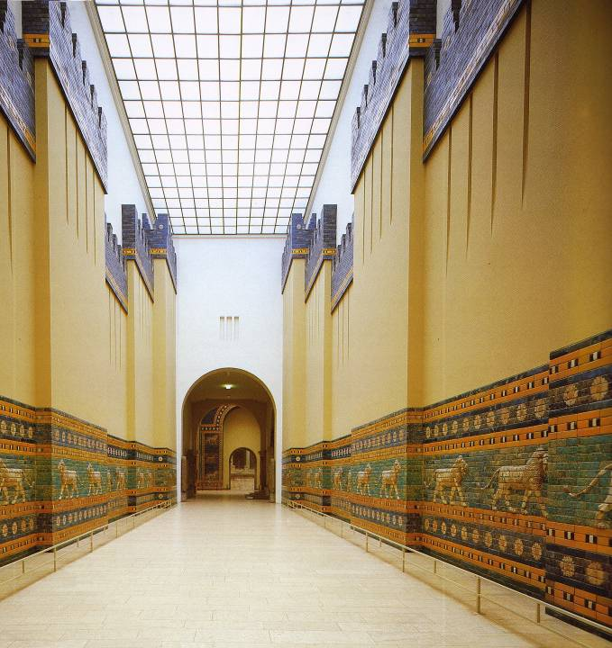
Die Grösse Babylons hat zu geistlicher Krise geführt. War Marduk grösser als Jahwe?
Prozessionsstrasse
die zum Ischtar-Tor führt.
Ungefähr 20-24m breit mit mittiger Verkehrs-spur und Fussgänger-wegen.
Mauern 7m dick
250m lang
Staatliche Museen
Zu Berlin
Vorderasiatisches
Museum

Slide 21
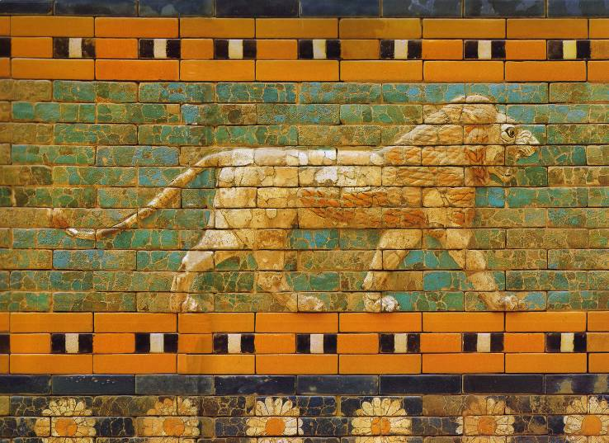
LÖWENFRIES (Vorderasiatisches Museen)
The Lion Frieze

Slide 22
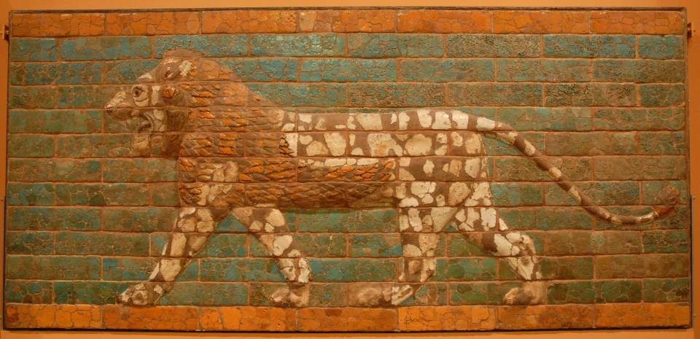
Orientalisches Institut, University of Chicago (auch dort sind Löwen von der Prozessionstrasse im Royal Ontario Museum, Toronto, dem British Museum in London, und im Boston Museum of Fine Arts)

Slide 23
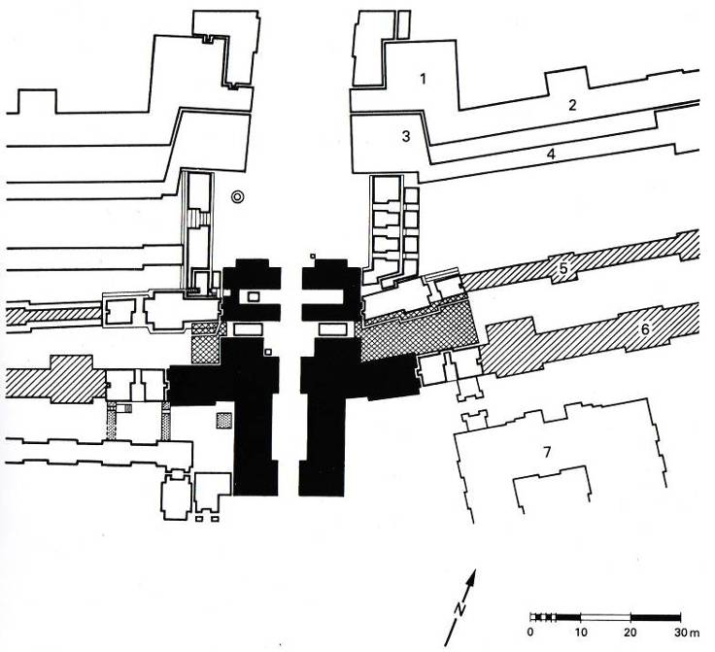
Plan d. Tors
1 Nördl. Bastion
2 Neuerer Festungs-graben
3 Südl. Bastion
4 Älterer Festungs-graben
5 Stadtmauer
6 Stadtmauer
7 Tempel von Ninma
Processional Way

Slide 24
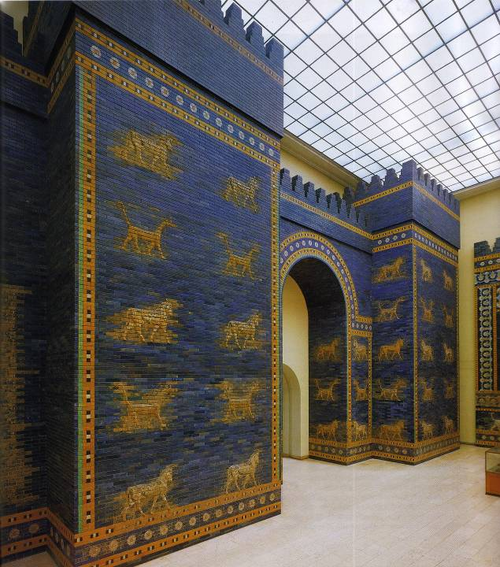
Ishtar-Tor mit Tier-Friesen die Götter darstellen
STIERE (Adad, der Wettergott)
DRACHEN (Marduk, Beschützer der Stadt)
(Vorderasiatisches Museum, Berlin)

Slide 25
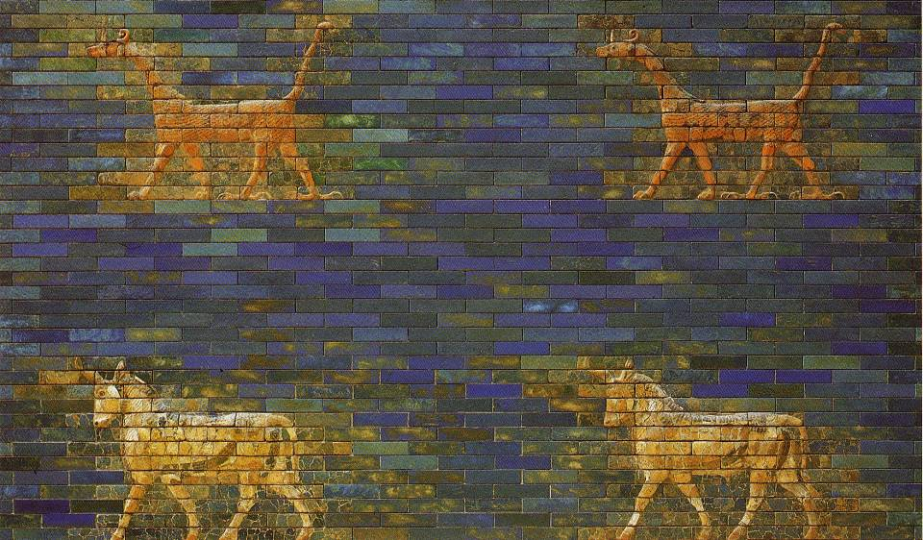
DRACHEN & STIER-RELIEFS
(Vorderasiatisches Museum, Berlin)
Dragon and Bull Beliefs

Slide 26
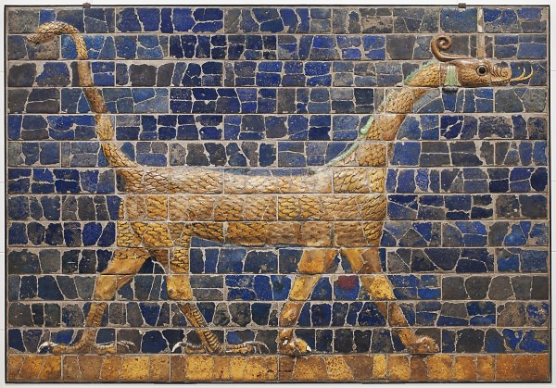
Drache von Marduk (Bel)
(Detroit Institute of Arts)

Slide 27
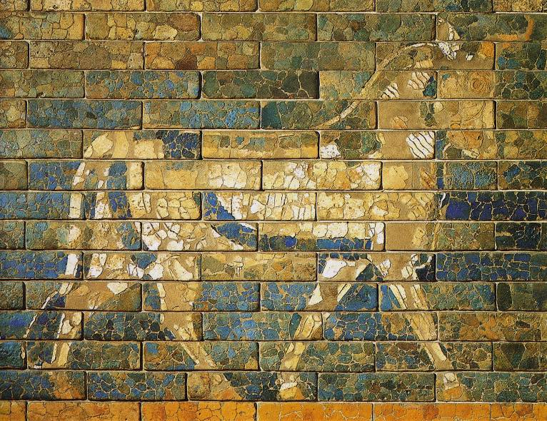
Stier von Adad
(Vorderasiatisches Museum, Berlin)
Bull Relief

Slide 28
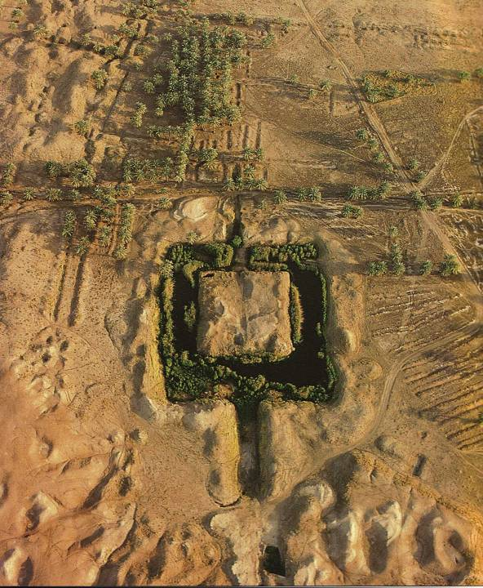
Luftaufnahmen der ge-genwärtigen Esagila Temple-Turm Ruinen
Temple Tower Aerial

Slide 29
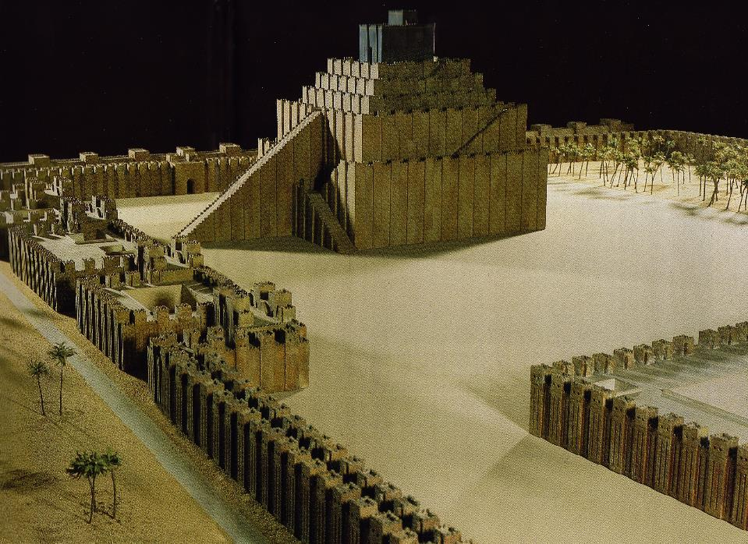
Modell des Marduk Ziggurat

Slide 30
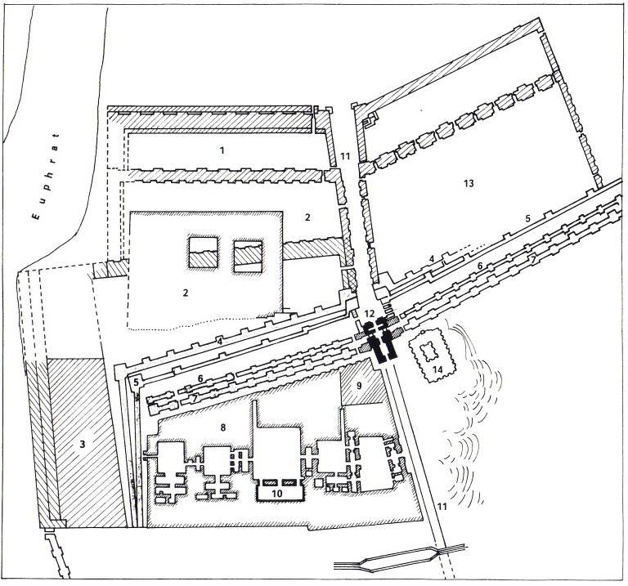
Karte der königlichen Paläste

Slide 31
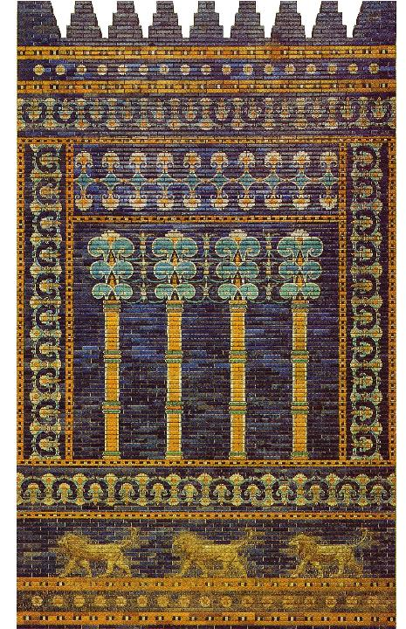
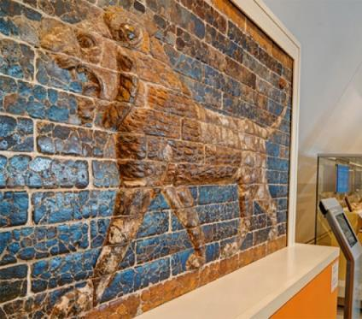
Wand des Thronraums
Vorderasiatisches Museum, Berlin
Thronraum Löwe, Royal Ontario Museum, Toronto

Slide 32
ERÖFFNUNGSVISION
UND AUFTRAG
1,1-7,27

Slide 33
Hesekiel BEN BUZZI
Hesekiel war Priester (1,3), wahrscheinlich von Zadok.
Sein Name bed. “Gott [“ist” oder “macht”] stark.”
Er kam ca. 30 jährig ins Exil nach Babylon, die 1. Weg-führung (1,1). Das heisst, er war ein älterer Teenager also Josia starb, ca. 19 Jahre alt, als Joahas n. Ägypten geführt wurde, und Joiakim König Judas wurde.
The exiles were settled at Tel-Abib nahe dem Kebar Kanal (3,15).
Der Kebar wird in zwei Keilschriften aus Nippur erwähnt.
Er war verheiratet (24,15-18).
Im 5. Jahr seines Exils wurde er zum prophetischen Dienst berufen, ca. 593-592 v.Chr. (1,2-3).
Sein Dienst dauerte weitere 20 Jahre (40,1).

Slide 34
STRUKTUR VON HESEKIEL
1-24 Botschaft der Zerstörung
25-32 Worte gegen die Nationen
33-48 Visionen der Wiederherstellung
Dreizehn datierte Worte sind verstreut auf diese drei Teile, alle auf die 1. Wegführung bezogen in 598-597 v.Chr. Und, impliziert, auf das Königtum von Joiachin.
Alle ausser drei sind in chronologischer Reihenfolge (29,1; 29,17; 32,1). Die drei Ausnahmen sind in den Worten gegen die Nationen und wurden wohl aus thematischen Gründen anders angeordnet.

Slide 35
EINE DRÄNGENDE FRAGE: Die göttliche Herrlichkeit sieht Hesekiel in Babylon bei den Exulanten,und NICHT im Jerusalem Tempel. Dies wirft die Frage auf: “Wie kann dies sein?” (1,1. 28b; vgl. 3,22-23).
Die Antwort wird zu gegebener Zeit kommen.

Slide 36
Die Göttliche Herrlichkeit
(dObKA = “Schwere” oder “Gewicht”)
Der Leser sieht die kavod Jahwes zuerst im Wüstenbericht, die Versorgung mit Manna & Wachteln (Ex 16,7. 10-12).
Noch beeindruckender ist die kavod Jahwes in Wolke, die den Sinai bedeckt (Ex 24,16-17) und im Wohnen Jahwes im Zelt der Begegnung, wo er aus der Mitte der Cherubimspricht (Ex 25,21-22; 29,42-43; 40,34-35).
Die göttliche Herrlichkeit ist eine Synekdoche für die Vollständig-keit von Gotte als Person.
Keiner kann diese Vollständigkeit Gottes sehen und leben, wes-halb Mose in einer Felsspalte geschützt wurde (Ex 33,20-23).
Viel später ist die Herrlichkeit auf Salomos Tempel herab gekommen (1Kön 8,10-11; 2Chr 5,13-14; 7,1).
36

Slide 37
Die Idee eines Thronwagens
Das Konzept von Jahwes Thron als eine Art Wa-gen mit Cherubim darum herum, kommt aus der antiken Nahöstlichen Ikonografie.
Cherubim-dekorierte Throne sind aus der Antike bekannt. Cherubim als Wächter-Sphingen dekorierten Assyrische, Babylonische und Persiche Königshöfe.
In Davids Tempelentwurf für Salomos Tempel, gab es auch den “Wagen” d. Bundeslade (1Chr 28,18).
Einer der Psalmen beschreibt Jahwe als "reitend auf dem Cherub" (im Wagen) (Ps. 18,11).
Der göttliche Thron hat “Räder” (Dan 7,9).

Slide 38
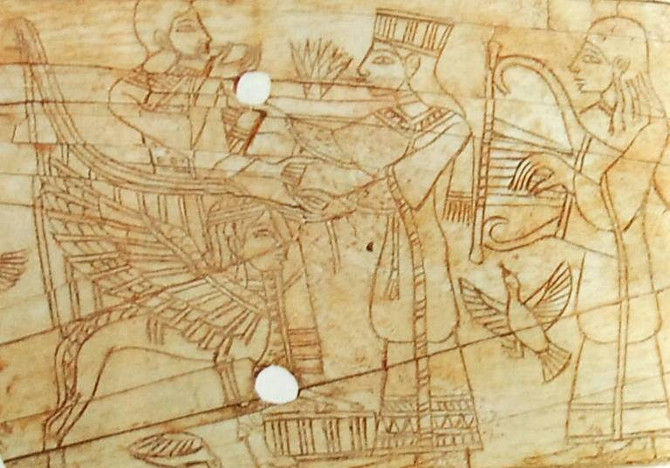
Kanaanitischer Thron mit Cherubim
(Geschnitzt aus Elfenbein, ca. 13. Jhdt. v.Chr.)
Entdeckt 1937 in einer Elfenbeinsammlung bei Megiddo

Slide 39
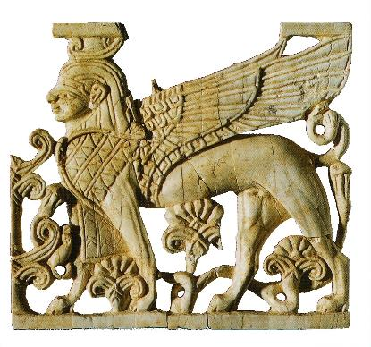
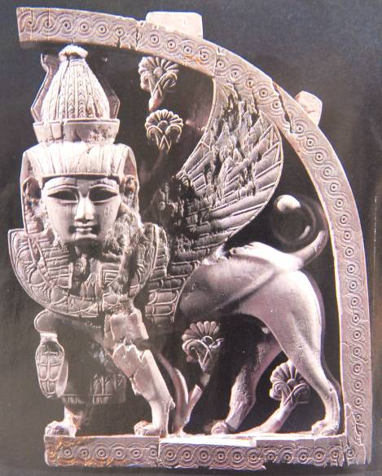
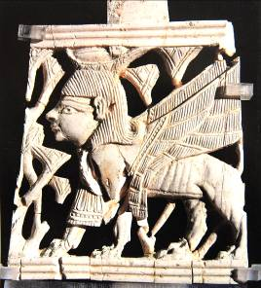
Cherubim
Wächter-Sphingen auch bekannt als Greife
(British Museum, London)
Assyrian (Egyptian motif)
Assyrisch
Israelitisch aus Samarien

Slide 40
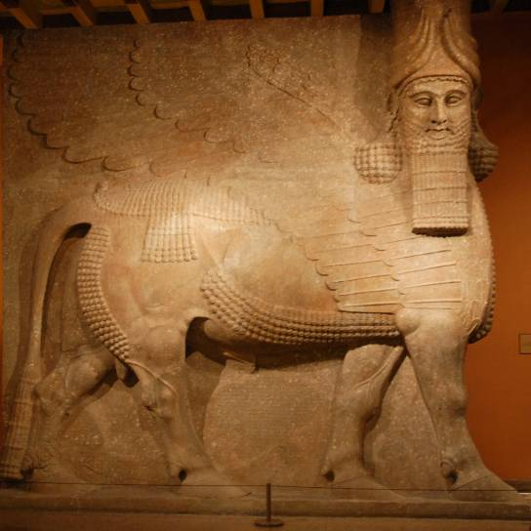
Mischwesen
Ikonografie im antiken Nahen Osten zeigte Wächter als eine Mi-schung zwischen Weisheit, Kraft, Aus-dauer und Schnellig-keit.
Aus dem Eingang zum Thronraum bei Khorsabad, Palast Sargons II.
Das Standbild ist ca 5m hoch und wiegt etwa 40 Tonnen.
Oriental Institute, University of Chicago

Slide 41
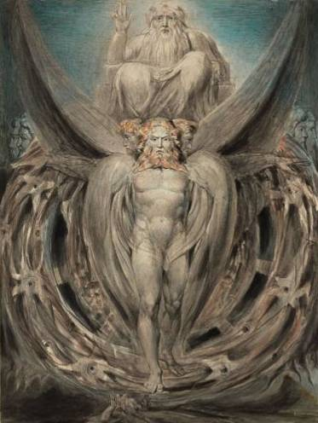
William Blakes Gemälde (Wasserfarbe) von Hesekiels Vision
Museum of Fine Arts, Boston

Slide 42
Figürliche Sprache
Hesekiels Sprache soll klar davor bewahren, Gott auf ein physisches Wesen zu reduzieren.
Die Vision ist figürlich, nicht strikt wörtlich.
Hesekiel verwendet wiederholt Begriffe wie “gleich” und “in Erscheinung” und “Form” um den Leser von einer Wörtlichkeit zu bewahren.
Ihm ist es offenbar deutlich bewusst, dass Gott nicht mit menschlichen Augen gesehen werden kann (Ex 24,10; 33,20, 23; Jes 6,5; vgl. Joh 1,18; 1Tim 6,16; 1Joh 4,12).
Auch wen biblische Personen sagen, sie haben Jahwe “gese-hen”, wird beim Lesen doch deutlich, dass sie himmlische Wesen, die mit Jahwe verbunden sind, sahen.

Slide 43
Theophanie im AT
(= Gottes Strahlen oder Erscheinen)
…überbrückt die Lücke von JHWH als nicht sichtbar & JHWH als dem sich offenbarenden…
DEFINIERENDE NORMEN:
YHWH können Menschen n. sehen (Ex 19,21; 33,20)
YHWH ergreift die Initiative sich zeitlich be-grenzt zu zeigen:
  Mal’ak YHWH (Engel des HERRN)
  Brennender Dornbusch
  Visionäre Erfahrungen

Slide 44
Theophanie des Wagens
Sprache von Offenbarung und doch Distanz:
“ähnlich” (tOmD4)
“erschien” (hx,r4ma)
“Muster, Form oder Figur” (tyn9b;Ta)
“gleich wie” oder “dem Sehen nach” (NyfeK;)
Was Hesekiel NICHT im Detail beschreibt detail ist Gott selbst als Wesen!
Hesekiel beschreibt einfach eine Figur wie glänzendes Metall, erfüllt mit Feuer umgeben von herrlichem Licht und strahlend wie ein Regenbogen. Dies, sagt er, “…war die Erscheinung der Ähnlichkeit von Jahwes Herrlichkeit” (1,24).

Slide 45
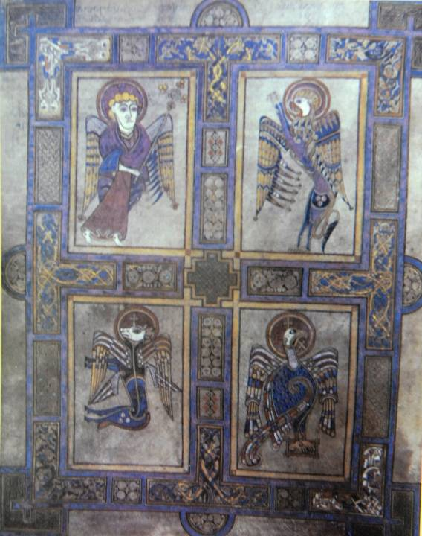
Vier lebendige Wesen
Frühe Christen sahen die vier Gesichter der Cheru-bim in Hesekiel als Dar-stellung der Eigenschaf-ten Christi in den vier Evangelien:
    Matthäus (Mensch)
    Markus (Löwe)
    Lukas (Ochse)
    Johannes (Adler)
Buch Kells, 8. Jhdt. n.Chr.
Aus dem Kells Kloster, Irland

Slide 46
DIE BEDEUTUNG DES ERHÖHTEN dObK
(kavod = Herrlichkeit, Schwere)
Jahwe ist allmächtig und transzendent.
Er ist nicht begrenzt durch Zeit und Raum.
Zukunft und Vergangenes liegt in seiner souveränen Hand.
Jahwe ist auch aktiv in der Welt tätig. Er bestimmt die Geschichte.
Deportation war göttliches Gericht, ein Handeln Gottes.
Auf Hoffnung und Wiederherstellung waren ebenso vollständig verlässlich.
Theologisches Thema: “…damit sie erkennen, dass ich Jahwe bin” (erscheint 54 mal im hebräischen Text von Hesekiel)

Slide 47
Drei himmlsiche Visionen von Gottes Thron
Hesekiel 1
Vier Cherubim
Wolke
Blitze
Herrlichkeit
Glänzend. Gewölbe
Regenbogen
---
Schriftrolle
Laut tönend
Jesaia 6
Seraphim
Rauch
---
Herrlichkeit
---
---
Heilig, heilig, heilig
---
Laut tönend
Offenb. 4-5
Vier lebende Wesen
---
Blitz & Donner
Herrlichkeit
Gläsernes Meer
Regenbogen
Heilig, heilig, heilig
Schriftrolle
Laut tönend

Slide 48
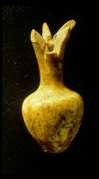
Symbolische Bedeutung des Tempels für Juda
DIE GEGENWART VON JAHWE THRONEND IN MITTEN DER NATION (Ps 46,1-7)
Zion vorweggenommen (Ex 15,13-18; Deut 12,8-13)
Jahwe “verlässt” Sinai (Ps 68,8-9)
Jahwe “erwählt” Zion (Ps 68,16-19; Ps 78,67-69)
Zion ist auf immer sicher (Ps 48,2-4, 9. 13-15; 125,1-2)
WIEDER, EINE DRÄNGENDE FRAGE: Warum sieht Hesekiel die göttliche Herrlichkeit in Babylon bei den Weggeführten, NICHT im Jerusalem Tempel'

Slide 49
Gesprächspunkte
In der Bibel wird Gott beides, als Trans-zendent und Immanent beschrieben. Wie zeigt Hesekiel diese beiden Aspekte Gottes auf?
Welchen dieser Aspekte betonen moderne Christen heute meistens?

Slide 50
TITEL Menschensohn
Diese Anrede erfolgt in Hesekiel etwa 90 mal (wörtl., “Sohn von Aadam,” Md!xA-Nb,):
Es betont menschlichkeit und Begrenzung.
Hesekiel ist nur Mensch, der in der Kraft des Geistes steht zu sprechen.
Ob die Weggeführten hörten oder nicht, sie würden wissen, ein wahrer Prophet war unter ihnen (2,5).
Der Titel in Hesekiel sollte von der Verwen-dung in Daniel 7,13 unterschieden werden, wo er sich auf ein himml. Wesen bezieht.
Dies wird zum bekannten Titel, den Jesus in den Evangelien für sich nutzt.

Slide 51
Erfüllt mit dem Geist
Die häufige Annahme, niemand sei erfüllt mit dem Geist vor dem Neuen Testament, kann nicht aufrecht erhalten werden (2,2).
Verschiedene Sprecher für Gott im Alten Testament waren Geist-erfüllt (Ex 31,3ff; 35,31ff; Num 27,18; Deut 34,9; Neh 9,20, etc.)
Das ganze Konzept von inspirierter Prophetie gründet auf dem Konzept "vom Geist erfüllt" zu sein, genau wie es hier bei Hesekiel ist.

Slide 52
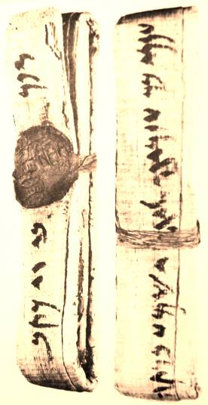
Schriftrllen - doppelte Verträge
Vertrag f. Judas Erlösung (2,9-10)
Schriftrollen sind normalerweise nur auf einer Seite beschrieben
Sogenannt “Doppverträge” konnten beidseitig beschrieben sein, ha-ben also einen versiegelten Text (Permanenter Gesetzestext) und einen offenen Text (Zusammen-fassung, einsehbar)
Doppelverträge waren für das Aus-lösen von Besitz wichtig (Jer 32,10-15)
Brooklyn Museum, Brooklyn, New York

Slide 53
Hesekiels Aufgabe
Hesekiels Auftrag war den Weggeführten zu predigen - speziell denen, die dem Wort Jahwes widerstanden.
Die Rolle symbolisert den gesamten Rat Gottes, der für die Erlösung des Überrests nötig ist.
Er war im Voraus gewarnt, dass sie nicht hören würden – weil sie nicht auf Gottes Wort hörten.
Somit machte Gott Hesekiel zur “unaufhaltsa-men Kraft” gegen das “unbewegliche Objekt.”
Ob sie hörten oder nicht, Hesekiel war dafür verantwortlich zu sagen, was Gott ihm auftrug.

Slide 54
Der Wächter (3,16-17)
In der antiken Welt gingen Wächter auf den Mauern und waren bei Stadttoren, immer mit dem Blick zum Horizont. Dies zum Zweck der Sicherheit & im Interesse der Kommunikaton.
Ein Wächter schaute für Läufer, welche die Botschaft zum König bringen konnten.
Er bewachte die Stadt Tag und Nacht, und warnte bei ankommenden Feinden.
Im Fall von sofortigem Angriff wurde die Stadt mit einer schallenden Posaune gewarnt.
Die Metapher von Propheten als Wächter zeigte, sie sollten Israel vom drohenden Ge-richt warnen. Falsche Propheten waren im Gegensatz “blinde Wächter” (Is. 56:10).

Slide 55
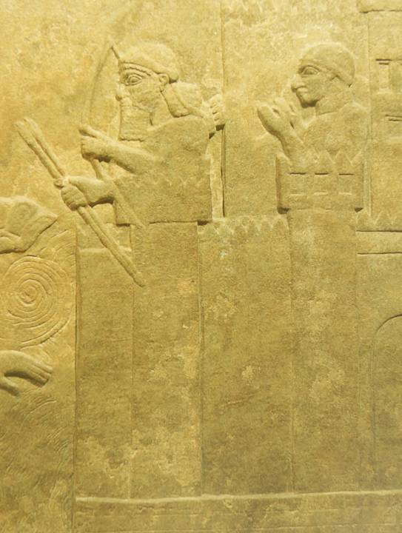
Wächter auf Mauer
(Assyrisches Flachrelief)
British Museum, London

Slide 56
Verantwortliche Wächter (3,18-21)
Als Wächter waren die Propheten persönlich für Warnungen verantwortlich.
Die Metapher des “Wächters” kommt vor in Hosea (9,8), Jesaia (56,10), Jeremia (6,17) und Habakuk (2,1). Hesekiels Auftrag enthält eine deutliche Warnung zur persönlichen Verantwortung.
Jene, die Jahwes Wort zu haben beanspruchten, aber seine Botschaft nicht treu weitergaben, waren Wächter unter dem Gericht (vgl. Jer 28).

Slide 57
UND WIEDER EINE DRÄNGEN-DE FRAGE: Die göttliche Herrlich-keit sieht Hesekiel erneut in der Ebene Babylons, NICHT im Jerusalemer Tempel (3,22-23; vgl. 1,1. 24a).
Diese Vision deutet auf Jahwe, der den Tempel in Jerusalem schon verlassen hat, was Hesekiel später noch deutlicher macht.

Slide 58
Belagerung im Modell (4,1-5,17)
Hesekiels erster Auftrag, ein “lebendes Gleich-nis,” eine Belagerung im Modell, stehend für Jerusalem, welches bald von Nebukadnezar II belagert werden sollte.
Er sollte den “Plan” von Jerusalem auf Tontafel oder Ziegel-stein zeichnen, eine Belagerungsrampe dagegen, ein Kriegslager ausserhalb, und Rammböcke aufstellen (4,1-2).
Bekannte Aussage von falschen Propheten war, dass die 1. Wegführung nur kurz sei – und Joiachin und die Wegge-führten bald zurück sein würden (Jer 28,1-4). Es ist gut möglich, dass die Weggeführten diese Worte kannten.
Hesekiels Belagerungsmodell wirkte gegen solch falschen Optimismus.

Slide 59
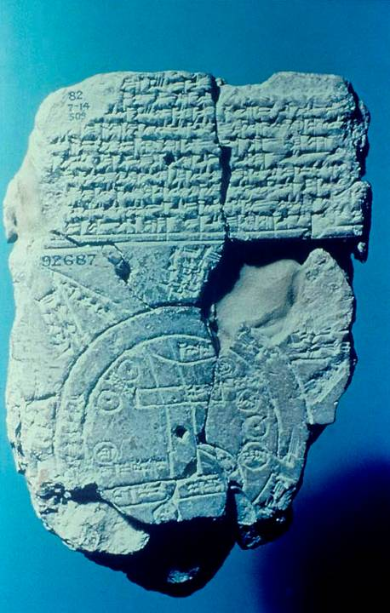
Babylonische Weltkarte
Eingravierte Karten auf Tontafeln wie sie Hesekiel von Jerusalem machte, waren seit dem Alter-tum bekannt. Hier hat ein Schreiber eine Karte vom alten Nahen Osten, ca. 6. Jhdt. v.Chr. erstellt (Hesekiels Zeit).
Die vertikalen Linien sind mit “Euphrat” bezeichnet.
Die Stadt Babylon is markiert.
Der obere Bereicht ist mit “wo die Sonne nicht gesehen wird” bezeichnet
British Museum, London

Slide 60
BEWAFFNETER KAMPF
Unser bestes Wissen über Krieg und Belagerung kommt von schriftlichen Aufzeichnungen und Flachreliefs aus den Palästen der Assyrischen Herrscher
Die Infanterie im alten Nahosten war in der Regel aufgeteilt in:
Bogenschützen
Speerkämpfer
Stein-Schleuderer
Die Infanterie wurde unterstützt durch:
Streitwagen
Kletterer (Leitern/Mauer)
Sapeure (Brücken etc.)
Belagerungsmaschinen

Slide 61
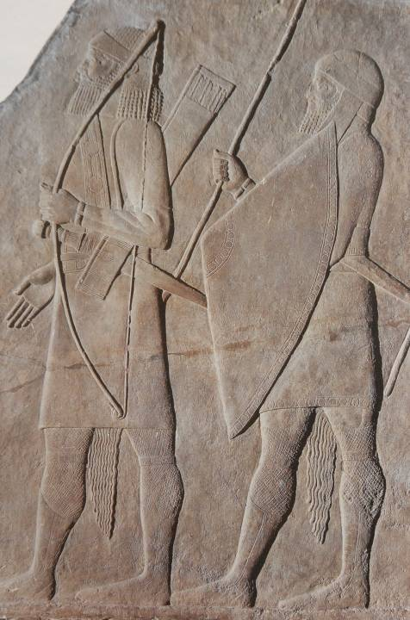
Assyrischer Bogenschütze & Speerwerfer
British Museum, London

Slide 62
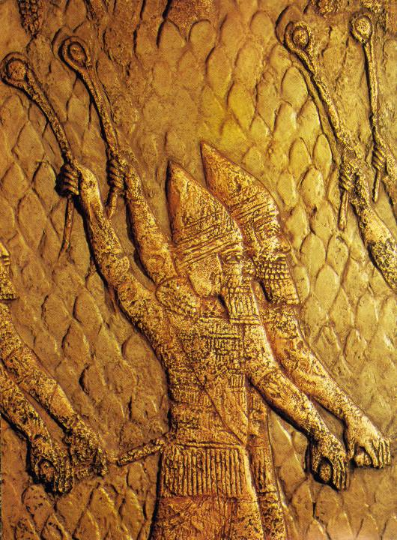
Assyrische
Stein-schleuderer
British Museum, London

Slide 63
SCHUTZ DER STÄDTE
Mehrere Techniken schützten Städte vor drohender Invasion, wie:
Kasematten (verstärkte, aufgeschüttete Mauerkonstruktion)
Läufer/Binder Konstruktion (Steine längs & quer aufeinander)
Mauerbau mit Vorsprüngen
Gewinkelter Torzugang oder Tor mit Alkoven
Türme
Flachböschungen
Wassertunnel

Slide 64
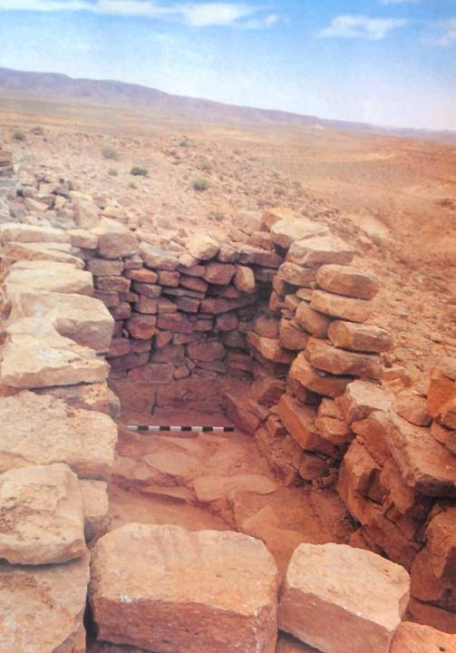
Kasemattenmauer
Konstruktion von zwei parallelen Mauern 1.5 bis 2m Abstand. Die äussere Mauer ist dicker und in Abstän-den mit der inneren Verbunden. Das bildet die Kasematten oder Kammern.
Kasematten wurden übli-cherweise mit Geröll gefüllt - mehr Masse - aber auch als Vorrats-räume genutzt.

Slide 65
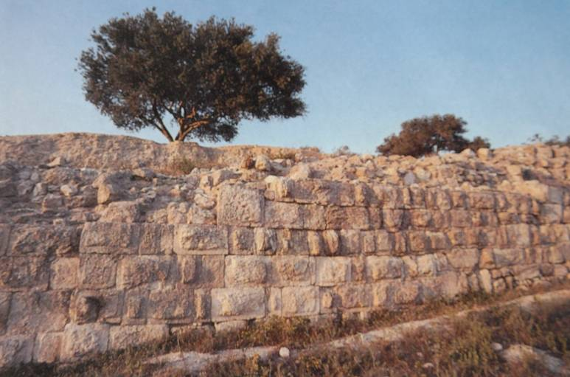
Läufer/Binder Technologie
Steinblöcke wurden längs- und querseitig positioniert, also in einer kreuzweisen Mauerkonstruktion. “Binder” wurden quer zur Mauer gelegt, so dass die schmale Seite sichtbar war. “Läufer” waren längs verlegt, mit der langen Seite sichtbar. Da die Binder in die Mauer hineinreichten, führte das zu grösserer Stabilität.

Slide 66
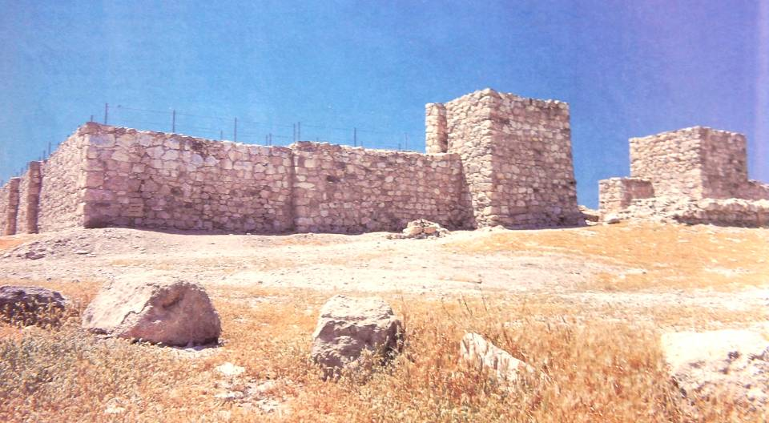
Inset/Offset Walls and Towers offsets in wall construction offered a field of fire down the wall line without the defenders exposing themselves as much

Slide 67
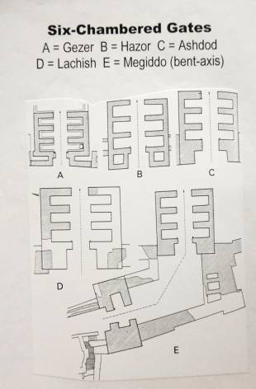
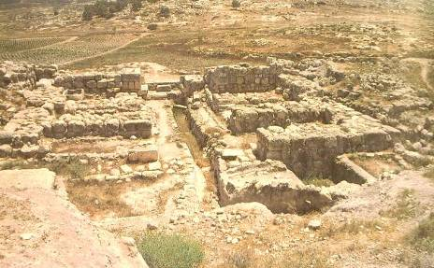
Tor-Technologie
Tore wurden mit Alkoven gebaut, die in Belagerungen bemannt werden konnten, was ein Eindringen des Feindes erschwerte. Tore waren der schwächste Teil einer Festung. Einige Tore hatten gewinkelte Eingänge, so das ein Einsatz von Rammbock nichts nützte.
Sechs-Kammer Tore
A=Geser B=Hazor C=Aschdod
D=Lachisch E=Megiddo (Winkeltor)
Grabung v. Salomos Tor bei Geser

Slide 68
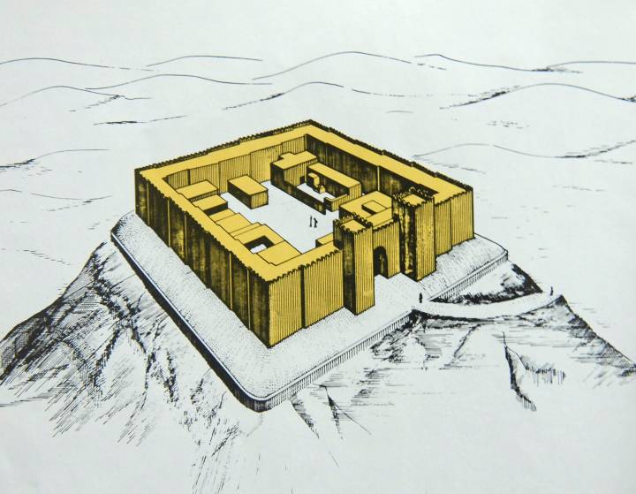
Flachhügel & Futtermauer
FLACHHÜGEL = steil ansteigend zur ersten Mauer
FUTTERMAUER = äussere Haltemauer am Fuss des "Glacis"

Slide 69
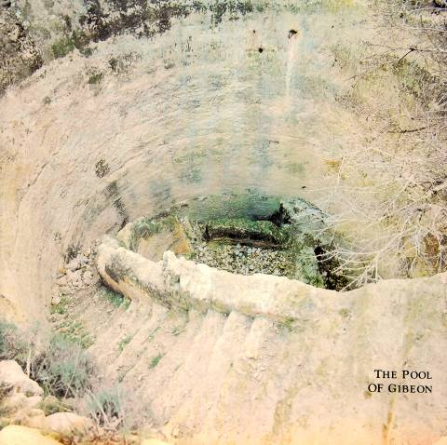
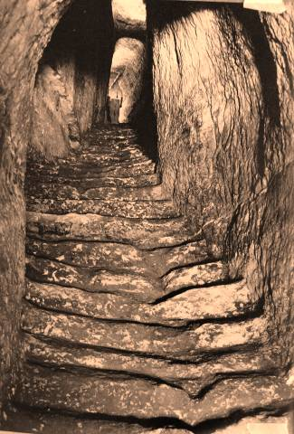
Wassertunnel
Vorbereitung gegen Belagerung war der geschützte Wasserzugang. Oft durch unterirdische Zugänge zu Teichen, zu Schächten oder Quellen – alle unterirdisch.
Der Teich in Gibeon
Wasserschacht Gibeons

Slide 70
ANGRIFF AUF EINE UMMAUERTE STADT
Invasions- und Belagerungstechnik
Tore verbrennen oder aufbrechen
Mauer erklettern (Leitern od. Kletterhaken)
Sappeure (Tunnel unter der Mauer graben)
Belagerung (Wasser und Nahrung blockieren)
Belagerungsrampen (Maschinen, welche mit Rammböcken die Mauern brechen konnten)

Slide 71
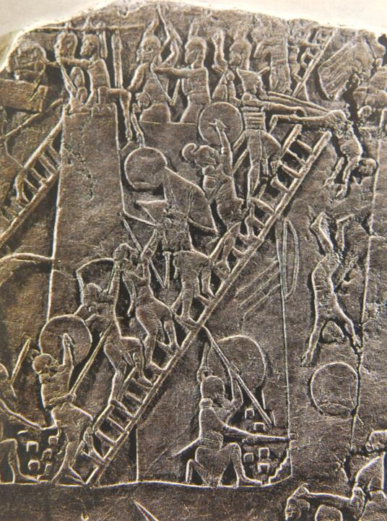
MAUER LEITERN
Mit hochgehaltenem Schild zum Schutz & mit Unterstützung von Bogenschützen, erklimmen Assyri-sche Soldaten eine feindliche Stadt-mauer mittels Lei-tern.
British Museum, London

Slide 72
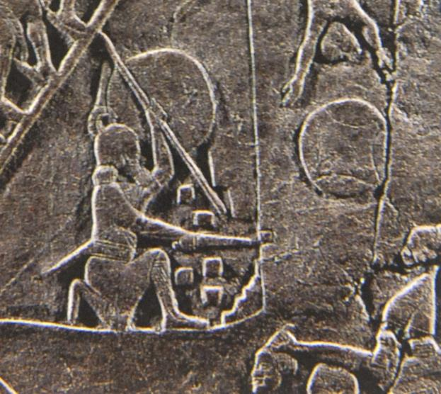
SAPEURE
Sappeure (Tun-nelbauer) Vers-uchen sich unter einer Stadtmau-er durch zu graben.
British Museum, London

Slide 73
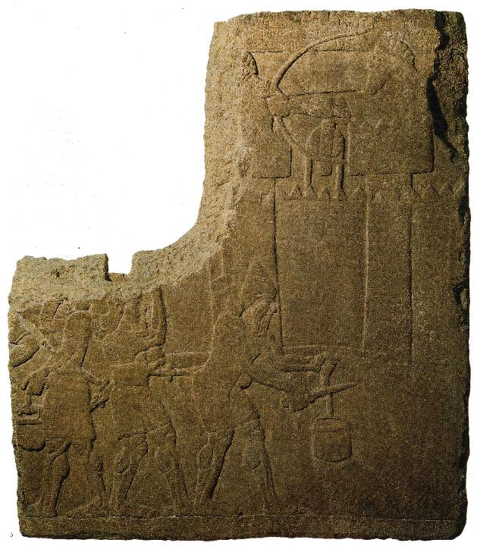
DIE VERSORGUNG MIT WASSSER UNTERBINDEN
British Museum, London

Slide 74
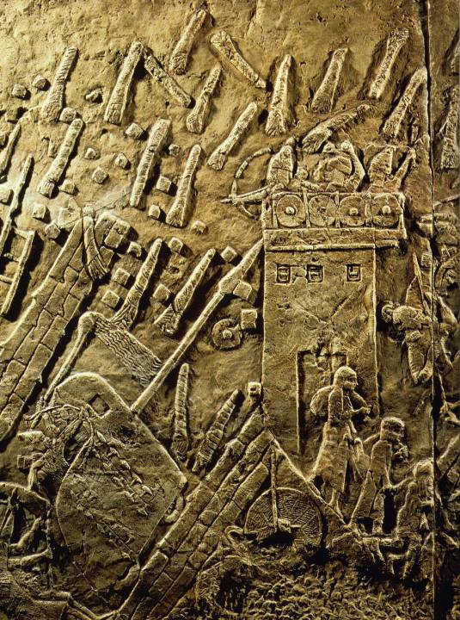
BELAGERUNGS-RAMPEN UND -MASCHINEN
Assyrische Belage-rung v. Lachisch, Juda, 701 v.Chr.
British Museum, London

Slide 75
Gesprächspunkte
Krieg war dauernd eine Bedrohung im Leben von alten Völkern. Aber meist wurden die alten Kriege nicht von Gott kommentiert. Warum war Babylons kommende Invasion hier anders?

Slide 76
HESEKIELS TORTUR (4,4-9)
Hesekiels Wort ist im 5. Herrschaftsjahr Joiachins (593-2 v.Chr.)
NOfA (‘avon) = “Sünde” oder “Strafe”
TAGE AUF LINKER SEITE
390 Jahre früher legt den Anfang der Schuld für das Nordreich in die Zeit Salomos (983 v.Chr.)
390 Jahre später legt die Zeit der Strafe in die Hellenistische Periode (203 v.Chr.)
TAGE AUF RECHTER SEITE
40 Jahre früherr legt den Anfang der Schuld des Südreichs in die Zeit Josias (633 v.Chr.)
40 Jahre später legt die Zeit der Strafe in die Zeit des Exils (553 v.Chr.)
Keine dieser Berechnungen geben eine zufriedenstellende Erklärung ab; es gibt bisher keine klare Erläuterung für die Zahlen.

Slide 77
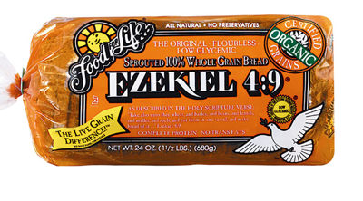
Ein Modernes Rezept
77

Slide 78
Jerusalems Tag der Abrechnung
Im Gleichnis zum Haare scheren sagt Hesekiel voraus, dass Jerusalem dezimiert wird – ein Drittel stirbt in der Stadt, ein Drittel ausser-halb, ein Drittel zerstreut in alle Winde, nur einige Nachzügler bleiben lebend (5:1-4. 12).
Haare mit einem Schwert scheren vermittelt Bilder von Krieg und Zerstörung. Sein Haar symbolsiert das “ge-schorene” Jerusalem durch das Kriegs-Schwert (vgl. Jes 7,20).
Vor Belagerungsende sind die Bürger Jerusalems in Kannibalismus verfallen, in ihrer Verzweiflung nach Nahrung (5,8-10; vgl. Kla 2,20; 4,10).

Slide 79
Die Götzen-Hügel (6,1-3)
Die “Höhen” (bamot) waren die Orte der Kana-anitischen Anbetung, und wo Juda sich den heidnischen Ritualen hingab.
Gericht auf den Hügeln bedeutet Gericht für den heidnischen Fruchtbarkeitskult, der generell auf den "Höhen" praktiziert wurde.
Unser detailliertes Wissen über die Kanaanitsche Reli-gion stammt grösstenteils aus einer Bibliothek von kulti-schen Texten, die in Ugarit, Syrien, (Ras Schamra) ent-deckt worden war, wie auch aus archäologischen Arte-fakten, die bei Grabungen in Israel gefunden wurden.

Slide 80
Kanaanitische Religion
Die Religion der Kanaanitischen Völker bestand aus Fruchtbarkeitskulten, einschüchternder Magie, um fruchtbares Land, Herden & Familien zu haben.
  Die Gottheiten waren beides, männlich und weiblich.
  In der Kanaanitschen Mythologie wurde Ba’al (Gott des Regens, Blitz und Sturm) jeden Herbst durch Mot (Gott des Todes) gefangen und getötet, was zu Trockenheit führte.
  Im Frühling hat Astarte (Göttin von Sex und Krieg) Ba’al aus der Kraft Mots befreit, was zur Vereinigung von Ba’al und Astarte führte.
  Diese Vereinigung, glaubte man, führte zu fruchtbarem Boden, Tieren und Menschen.
  Um die Vereinigung von Ba’al and Astarte einzuleiten, haben Menschen in geheiligter Prostitution auf den Hügeln teilgenommen, einer "imitierenden Magie".
  Beides, männliche und weibliche heilige Prostituierte haben in Kanaanitschen Tempeln und im Freien öffentlich gedient.

Slide 81
Kanaanitisches Pantheon
Lx (El) trwx (Ascherat)
Vater des Pantheon Mutter der Götter
Mylx (Elim)
70 Götter und Göttinnen
tOv.Chr.Zema (matstsebot = Phallische Säulen, männl. Symbole)
hrAwex3 (asherah = Heilige Bäume, weibliche Symbole)
tOmBA (bamoth = Höhen)

Slide 82
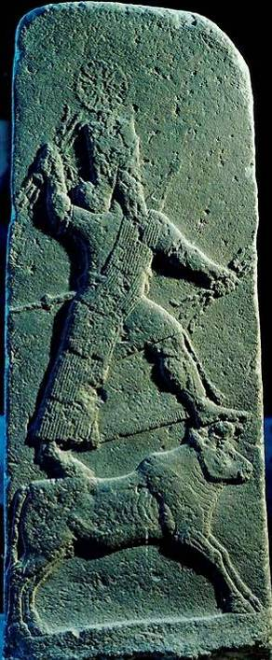
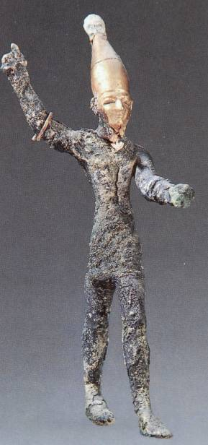
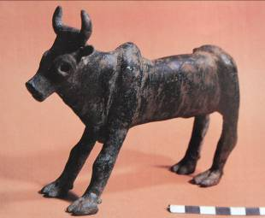
Ba’al
Ba’al, der Kanaanitsche Gott des Sturms, oft mit Ägyptisch-ähnlicher Kro-ne dargestellt. Man nahm auch an, er stehe auf einem Stier.
The Louvre, Paris

Slide 83
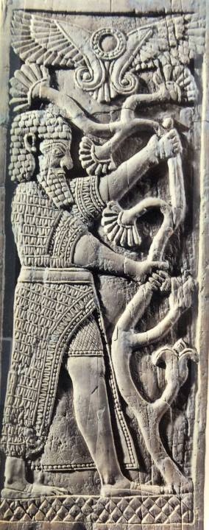
Aschera Baum
Heilige Bäume (ascherot) waren im Nahen Osten mit den Kult-Höhen verbunden. Sie standen für den weiblichen Teil der Fruchtbarkeits-kulte. Manchmal wurden diese heiligen Bäume "gehalten" wie in dieser Elfenbeinschnitzerei aus dem 8. Jhdt. v.Chr. (Nimrud).
British Museum,London

Slide 84
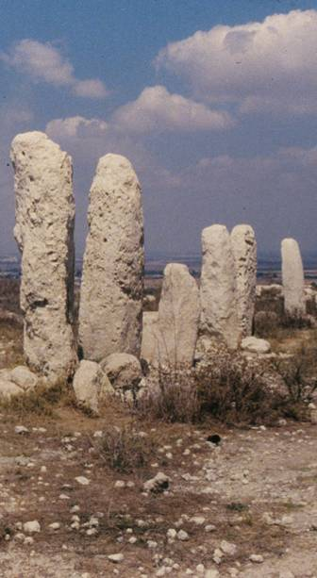
Die Bamah (die Höhe)
Mehr als 100 mal kommt im biblischen Text bamah (plural = bamoth) vor. Es war ein open-air Heiligtum auf einem natürlichen Hügel, oft mit stehenden Steinen und/oder Altären, verbunden mit derKanaanitischen Religion.
Früh in Israels Geschichte wurden Höhen toleriert und sogar für Jahwe Anbetung genutzt (1Sam 9,12-14. 19. 25; 10,5. 13).
Deuteronomium sah schon ihren Untergang, mit Blick auf ein zentrales Heiligtum (Deut 12).
Nach dem Bau des Tempels wurden sie ge-samthaft geächtet.
Gezer bamah with standing stones

Slide 85

Fruchtbarkeits Figuren
Etwa 3000 dieser terracotta (Lehm) Statuen welche für Aschera stehen, wurden in den Städten Judas aus vor-exilischer Zeit ausgegraben (Eisenzeit II), meist aus privaten Häusern aber auch aus Gräbern.
Die Säulen-Figürchen bezeugen die Attraktivität des Fruchtbarkeitskults bei den Bewohnern des Südreichs.

Slide 86
Das Ende Cq2
(7,1-3, 6)
Propheten verwenden oft den Ausdruck “das Ende” um auf spezifisches Gericht in der Geschichte hinzuweisen (vgl. Am 8,2; Jer 51,13; Kla 4,18; Dan 9,26; Nah 1,8; etc.).
Hier ist “das Ende” das Ende von Jerusalem, der Untergang von Judas Hauptstadt.
Wie mit der Eisenpfanne, mit welcher Hesekiel sich von der Modell-Belagerung abgrenzte (4,3), würde Jahwes Gesicht von Stadt und Tempel abgewandt sein, so dass sie durch Feinde zerstört und entheiligt würden (7,22).

Slide 87
DIE TEMPELVISION
8,1-11,25

Slide 88
Wenn die Vision der Herrlich-keit Jahwes am Ufer des Kebar-kanals zur Frage führt, “was tut die Herrlichkeit dort, wenn sie doch im Allerheiligsten im Tempel in Jeru-salem sein sollte?” So bleibt es nun an Hesekiel zu erklären, warum Gott den Tempel verlassen würde.

Slide 89
Der Ort, den Jahwe wählt
Das Lied, das Mose die Israelites lehrte, als sie noch im Sinai waren, zeigt auf dass Gott sie zu seiner “heiligen Stätte” führt, den “Berg sei-nes Erbes, seinen Wohnort” (Ex 15,17-18).
Später wird das “der Ort, den Jahwe dein Gott wählen wird” genannt (Deut 12).
Der Ort von Salomos Tempel wurde der Wohnort Jahwes in mitten von Israel im land.
Doch vor Hesekiels Exil hat Jeremia gepredigt, dass der Tempel von der Zerstörung nicht ausgenommen sei (Jer 7, 26), und sogar, was Gott Silo getan habe, er auch mit dem Tempel in Jerusalem tun werde. Es ist gut möglich, dass Hesekiel Jeremias Predigt in den frühen Jahren Joiakims selber gehört hatte.

Slide 90


Erster Tempel
Der Plan von Salomos Tempel war der Stiftshütte ähnlich

Slide 91
4 AUSDRUCKSFORMEN V. HEIDENTUM
IN DER TEMPEL UMGEBUNG
Hesekiel wird im Geist nach Jerusalem transportiert (8,1-4). Hier wird ihm gezeigt:
1) Der Götze, der provoziert (Götze der Eifersucht)
2) Älteste Judas, die vor einem Flachrelief von Tiergestaltigen Gottheiten anbeten
3) Israelitische Frauen, die Tammus beweinen, einen Sumerischen Fruchtbarkeitsgott, Ba’al ähnlich
4) Israelitische Älteste, die Schamasch anbeten (ein Mesopotamischer Sonnengott)

Slide 92
UND NOCHMALS EINE DRÄN-GENDE FRAGE: Die göttliche Herrlichkeit is nun am Einfang des Tempels zum Innenhof sichtbar (8,3-4). Warum war sie nicht im Aller-heiligsten?
Diese Vision von Gottes Herrlich-keit wird später mit Verlassen des Tempels durch Gottes Geist verbunden (10,3-4. 18-19; 11,22).

Slide 93

Bild von Astarte
Gold Pendant ausgegraben in Ugarit
Hesekiels Beschreibung vom “Göt-zen der Eifersucht” ist genügend mehrdeutig, um eine exakte Fol-gerung zum Aussehen ziehen zu können. Doch vermuten viele Forscher, dass es sich um ein Bild der Astarte oder eines Aschera-Baums gehandelt hat. So wie ihn auch Manasse einst im Tempel aufgestellt hatte (vgl. 2Kön 21,7).

Slide 94


JHWH und seine Aschera
An einer Wand in einem Grab in Hebron wurde diese Inschrift entdeckt, die bedeutet: "Gesegnet durch Jahwe und durch seine Aschera" (Datierung um das 8. Jhdt. v.Chr.).
Beides, Schrift und Archäologische Funde belegen, dass religiöser Synkretismus ein weit verbreitetes Phänomen in Juda war.

Slide 95


JHWH und seine Aschera
Fragmente eines Pithos (grosser Tonkrug) fefunden ca. 65km südl. von Kadesh, zeigen ein geheimnisvolles Bild von einer sitzenden Musikerin, die von zwei Figuren begleitet ist. Einer ist männlich, die andere Figur androgyn. Die Inschrift oberhalb der Zeichnung liest:: “Ich segne dich durch Jahwe von Samarien und durch seine Aschera,” ein weiterer Nachweis für Synkretismus in Israel.

Slide 96

Flachrelief von Gottheiten
Hesekiel nennt die Tiere auf den Flachreliefs nicht im Detail, die er an der Tempelwand sah. Typisch für die Ikonographie Ägyptens & Meso-potamiens war die Darstellung von Gottheiten als Tier & halb Mensch.
Ein Schutzgeist als Mensch mit Adler-kopf dargestellt, düngt die heiligen Dattelpalmen.
British Museum, London

Slide 97

TAMMUS
Tammus (sein Name bedeutet "der gute Sohn”) war ein Meso-potamischer Gott, Vorbild eines sterbenden Gottes, dessen jährlicher Tod und neues Leben den Zyklus von Vergehen und Neuwerden personifizierte. Er war grundlegend derselbe wie Osiris in Ägypten, Adonis in Phoenizien und Griechenland und Ba’al in Kanaan.

Slide 98

Rollsiegel-Abdruck mit Schamasch
Schamasch, der Sonnengott, ersteht neu zwischen zwei Bergen.
Die Sonnenstrahlen scheinen von seinen Schultern.

Slide 99
Gesprächspunkte
Warum denkt ihr, dass die heidnischen Fruchtbarkeitskulte für Israel so attraktiv waren?
Welche Eigenschaften der modernen Welt sind gleich attraktiv und verfüh-rerisch für die gegenwärtigen Christen?

Slide 100
Wo das Gericht beginnt (9,1-11)
Im Neuen Testament, sagt Petrus, “das Gericht beginnt im Haus Gottes” (1Pet 4,17). Seine Aussage ist ein Nachdenken über Hesekiels Vision Tempel-Hinrichtungen.
Alle, erschüttert von Jerusalems Götzendienst, wurden mit dem Hebräsichen tau (t) markiert, in der frühen Hebräischen Schrift als “X” dargestellt (ein “T” in Griech. od Latein). Die so Markierten wurden verschont.
Die Unmarkierten wurden vernichtet, “…Angefangen in meinem Heiligtum” (9,6).
Später haben Christen das als Vorläufer des Kreuzes-Zeichens verstanden.

Slide 101
Das Zeichen des Kreuzes
Einer der ersten Hinweise auf das Kreuzes-zeichen kommt vom Kirchenvater Tertullian um 200 n.Chr. Er sagte: “Wir Christen tragen an unserer Stirn das Zeichen des Kreuzes.”
Seine Art das zu schreiben deutet auf eine schon länger bekannnte Gewohnheit, die also Christen schon lange ausübten.
Auch wenn Luther das aufnahm, wird es von einigen Protestan-ten als Symbol, das von den Katholiken erfunden sei, abgelehnt (was es nicht ist, auch wenn Römisch Katholische es ebenso verwenden).

Slide 102
Herrlichkeit verlässt den Tempel (10-11)
Als Silo zur Zeit Elis zerstört wurde, wurde der Name Ichabod (= keine Herrlichkeit) Urteil über vollständiges Versagen (1Sam 4,21; vgl. Jer 7,12).
Nun sah Hesekiel die Herrlichkeit Jahwes aus dem Tempel, den Salomo baute, weggehen.
  Sie erhob sich von den Cherubim hin zur Türschwelle (10,4).
  Sie ging über die Schwelle, stoppte am Osttor (10,18-19).
  Bis sie ganz aus Jerusalem weg ging, nach Osten mit den Weggeführten in Babylon (11,22-25).
Dies war wie Hesekiel dann die Herrlichkeit Jahwes am Kebar Kanal in Babylon in der originalen Vision sah.

Slide 103

Der Kochtopf
Die Juden in Jerusalem be-gannen von sich als das “beste Fleisch im Topf” zu denken, da sie nicht im Exil waren (11,3).
Sie haben ev. schon den Besitz jener übernommen, welche im Exil waren (11:15).
Hesekiel war nun beauftragt, gegen diesen Verrat zu reden (11,4).
Später hat er dasselbe Bild verwendet um Jerusalem als ganz durchgekocht zu beschreiben (24,3-5. 9-12)!
Negbite Cooking Krater
“Überrest” waren NICHT jene in Jerusalem, son-dern die schon in Baby-lon waren (11,13-21; vgl. 9,8)!

Slide 104
Verheissung der Hoffnung (11,16-20)
Inmitten dieser scharfen Worte von Gericht und Zerstörung, beginnt Jahwe kleine Zeichen der Hoffnung zu setzen. Die andere Seite des Exils!
Für jene im Exil – der wahre Überrest – wird er zum Heiligtum werden, einem Ort der Sicherheit.
Nach dem Exil wird er sie sammeln, zurück in Juda und in Jerusalem.
Er wird ihre Herzen aus Stein ersetzen mit Herzen aus lebendigem Fleisch, sie befähigen seinen Gesetzen und Erlassen zu folgen.
Die Bundesformel wird sein: “Sie werden mein Volk sein, und ich werde ihr Gott sein!”

Slide 105
Was Hesekiel bis hier in seinen Eröffnungsvisionen mitteilte
Der Thronwagen hat Zion verlassen.
Jerusalem wird belagert: die Meisten Bewoh-ner werden sterben oder ins Exil gehen.
“Das Ende” ist gekommen: Die Hügel Israels werden mit Toten übersät sein.
Alle Götzendiener im Tempel werden sterben.
Zukunftshoffnung bleibt beim Überrest im Exil.

Slide 106
UNAUSWEICHLICHER
FALL JERUSALEMS
12,1-15,8

Slide 107
Flüchtling Nachahmen (12,1-20)
Die Weggeführten in Babylon standen den Worten Hesekiels über den Fall Jerusalems immer noch unnachgiebig entgegen.
So war Jahwes nächste Aufgabe für den Propheten das Nachahmen eines Flüchtlings, der sich unter der Mauer durchgräbt um mit seinen Habseligkeiten zu fliehen.
Die Handlung war nicht nur Symbol für das baldige Exil der restlichen Bewohner, sondern auch prophetisches Zeichen über Zedekias zukünftigen Fluchtversuch beim Zusammenbruch der Stadt (vgl. 2Kön 25,4-7).
Hier wird Zedekia als “Fürst” bezeichnet. Es ist von Be-deutung dass er nicht König heisst (wahrer König war noch Joiachin, der ja schon im Exil war).
Schliesslich soll Hesekiel mit grossem Schauern essen, ein Zeichen für das was auf Jerusalem zukommt.

Slide 108

Von Sanheribs Palast, Israelitische Flüchtlinge die ihre wenigen Habseligkeiten ins Exil tragen
British Museum, London

Slide 109
ZWEI VERBREITETE CLICHES beide legen falschen Optimismus offen
(12,21-22. 26-27)
Die Weigerung, das Unvermeidbare anzuneh-men, zeigte sich in bekannten Sprichwörtern.
“Die Tage vergehen und die Vision wird zu nichts.”
(Nichts geschieht. Die Voraussage von Jerusalems Fall ist wohl eine falsche Prophetie.)
“Die Vision, die er sieht, ist für viele Jahre später, er prophezeit über die ferne Zukunft.”
(Wenn die Prophetie gültig ist, dann sicher nicht in unserem Leben.)

Slide 110
Falsche Prediger (13,1-23)
Der falsche Optimismus der Menschen wurde durch Propheten verschlimmert, die sagten sie sprächen für Gott.
Tatsächlich, auch wenn viele Propheten sagten “Jahwe spricht…”, hatten sie kein Wort von Gott, sondern pre-digten ihre eigenen Vorstellungen & Ideen (13,3. 17).
Ihr “Dienst” war wie eine weiss getünchte, brüchige Wand (13,10)!
Sie wurden von Prophetinnen unterstützt, die mit magi-schen Sprüchen die Sicherheit Jerusalems versprachen und Leute in trügerische Hoffnung wickelten.

Slide 111
Das dritte Gebot
Du sollst den Namen des HERRN deines Gottes nicht misbrau-chen, denn der HERR wird den nicht ungestraft lassen, der seinen Namen misbraucht. Exodus 20,7; Deuteronomium 5,11
Zwei Haupwege das dritte Gebot zu brechen:
Falschen Eid leisten (“So wahr wie Jahwe lebt…”)
Falsche Prophetie (“So spricht Jahwe…”)
Das dritte Gebot verbietet die Nutzung von Gottes Namen, um damit Gottes Kraft für eigene Zwecke verwenden zu wollen.

Slide 112
FALSCHER OPTIMISMUS created by false prophets
Unter den noch in Jerusalem Lebenden:
Sie pflegen die Wunden meines Volkes, als wären sie nicht ernsthaft: ‘Friede, Friede,’ sagen sie, ‘wenn kein Friede ist.’
Jeremia 6,14; 8,11
Unter den Weggeführten, 1. Deportation:
…sie verführen mein Volk und sagen, ‘Friede,’ wo doch kein Friede ist… …eine brüchige Mauer überdecken sie mit weisser Tünche…
Hesekiel 13,10

Slide 113
Ratgeben
Der Ruf Hesekiels zu dem Zeitpunkt war gut genug, dass die Ältesten im Exil ihn um Rat fragten (14,1).
Aber ihr Appell an Hesekiel diente eher der Selbsterhal-tung und nicht dem Folgen von Gottes Wort. Sie spra-chen mit Hesekiel aus einem geteilten Herz.
Wie Zedekia in Jerusalem immer wieder Jeremia fragte, doch nicht auf sein Wort hörte (vgl. Jer 21,1ff; 27,12ff; 37,6-7. 17; 38,14ff), fragten die Ältesten im Exil Hesekiel, aber ohne sich zu Gott zu wenden.

Slide 114
EIN GETEILTES HERZ gemischte Treue
Erinnere dich, wie der HERR, dein Gott, dich all diese Wege in den vierzig Jahren in der Wüste geleitet hat, um dich zu demütigen, zu prüfen, um zu wissen, was in deinem Herzen ist, ob du seinen Geboten gehorchst oder nicht.
Deuteronomium 8,2
Jeder Israelit, der in seinem Herzen Götzen trägt, einen Stolperstein vor sein Angesicht stellt, und dann zum Propheten geht, dem will ich, der HERR, im Sinne seines Götzendienstes antworten. So will ich dem Volk Israel ins Herz greifen, das mich für seine Götzen verlassen hat.
Hesekiel 14:4b-5
Darum … so spricht der mächtige Gott, “kehrt um" (bUw)!
Hesekiel 14,6

Slide 115
bUw
NUANCEN DES VERBS SHUV (= sich wenden, umkehren)
“They turn…”
(Israel wendet sich von Jahwe)
“Turn…”
(Jahwes Ruf zur Busse)
“They will not turn…”
(die Sturheit des Volkes)
“I will not turn…”
(Jahwes Zorn wird nicht zurück gehalten)
“They will return…”
(Israel wird zurück gehen in Sklaverei und Exil)
“They will turn…”
(im Exil wird das Volk Busse tun)
“I will turn…”
(Jahwe ihre Sünden vergeben)
“They will return…”
(Sie werden wiederhergestellt vom Exil)

Slide 116
Deuteronomisches Gericht (14,12-20)
Die Sprache vom Deuteronomischen Gericht kommt aus alten Flüchen, dem Gesetzeskodex von Mose:
Hesekiel
Hunger (14,13)
Tiere (14,15)
Kriek (14,17)
Plagen (14,19)
MOSE
Hunger (Dt. 28,17-18. 21b-24)
Tiere (Deut 28,26; 32,24)
Krieg (Deut 28,25-26. 36-37. 49-57; 32:25)
Plagen (Deut 28,21a. 27-29. 35. 38-42)
Dasselbe Gericht wird nun auch über Jerusalem kommen, auch wenn einige überleben (14,21-23).

Slide 117
Gerechte Israeliten können das nicht mehr abwenden
lxen9DA (Danel) – Hesekiel 14,14. 20; 28,3
Ein “Danel” auf diese Art geschrieben, kommt in der Ugaritischen Literatur des 14. Jhdts. v.Chr. Vor. Ein Mann bekannt für seine weise Herrschaft und sein Mitgefühl für Witwen und Waisen.
lxY02n9DA (Daniel) – Buch Daniel
Hesekiel zitiert ev. Beispiele von nicht jüdischen Gerech-ten der Antike (Noah, Hiob, Danel)
Hesekiel 14,14. 20; 28,3
Jeremia, im Gegensatz, zitiert Beispiele von Israels Für-bittern der Antike (Mose, Samuel)
Jeremia 15,1

Slide 118

Zweimal nennt Hesekiel ein-en “Danel” (Hebräisch anders als “Daniel”), einmal in 14,14. 20 und einmal in 28,3.
Es ist möglich, dass er sich auf den bekannten from-men Richter der Antike be-zieht, der in dieser Ugari-tischen Tafel erwähnt ist. Sie enthält den Epos von Aqhat und ist gleich ge-schrieben wie in Hesekiel.
Es ist weniger wahrschein-lich, dass sich Hesekiel auf den jungen, exilierten Daniel bezieht, der zu dem Zeitpunkt kaum mehr als ein Teenager ist.
Epos von Aqhat
Louvre, Paris

Slide 119
Der Nutzlose Weinstock (15,1-8)
Die Metapher von Israel als Gottes Rebe ist gut bekannt (vgl. Ps 80,8-11; Jes 5,1-7; Hos 10,1).
Während Reben nützlich sind für Frucht, haben ihrewei-chen Stämme wenig Nutzen als Werkzeuge.
Beim Verbrennen ist ein Weinstock viel weniger ergiebig als gewöhnliches Holz.
Jerusalem, gemäss Hesekiel, soll sein wie ein verbrann-ter Weinstock – vollständig nutzlos.

Slide 120
Gesprächspunkte
Beide, Jeremia und Hesekiel, haben viel zu falschen Stimmen zu sagen. Welches sind Zeichen der Authenzität, und welches solche von Falschheit?
Sollten sich Christen heute sorgen, das 3. Gebot zu verletzen, wenn sie den Satz "so spricht der Herr …" verwenden?

Slide 121
VIER LITERARSCHE
GATTUNGEN
16,1-19,14

Slide 122
Allegorie vom Findelkind der moralische Zerfall Jerusalems, dargestellt mittels einem Findelkind (16)
VATER
Ein Amoriter (Ge. 15:16)
MUTTER
Eine Hethiterin (Ge. 27:46—28:2)
FINDELKIND
Jebus (Jerusalem) personifiziert
RETTER/EHEMANN
Jahwe
EHEBUND
Davidischer Bund
SCHMÜCKEN
Salomos Herrlichkeit
PROSTITUTION
Fruchtbarkeitskult, fremde Allianzen
SCHWESTERN
Sodom, Samarien
GERICHT
Zerstörung d. frühere Liebhaber
NEUER BUND
Erlösende Sühne

Slide 123

HETHITER
AMORITER
Jebus

Slide 124
Fabel von Adler, Zeder & Weinstock
Schwankende Politik Zedekias
(17; vgl. 2Kön 24-25; 2Chr 36)
ERSTER ADLER
Nebukadnezar
HANDELSSTADT
Babylon
ZEDERNSPITZE GEBROCH.
Joiachin
VERPFLANZTER SAME WIRD ZUM WEINSTOCK
Zedekia
ZWEITER ADLER
Pharaoh Ägyptens
(vgl. Jer 37,4-8)
ZEDERNREis AUF HOHEM BERG
Messianischer König
(vgl. Mat 1,1. 11. 17)
BIRDS
Nationen
(vgl. Mat 13,31-32)

Slide 125


Zeder & Lachisch Brief
“…Und es wurde deinem Diener berichtet, ‘Der Kom-mandant des Heers, Konia Sohn Elnathans, kam herun-ter um nach Ägypten zu ge-hen; und zu Hodavia Sohn Ahijas und seinen Männern hat er gesandt zu erhalten […] von ihm.’ Und der Brief des Tobia, Diener des Königs welcher zu Schallum Sohn Jadduas kam, durch den Propheten, der sagte, 'Vorsicht!' dein Diener hat ihn meinem Herrn gesandt.”
Lachish Ostrakon Nr. 3 berichtet das Konia, Befehls-haber der jüdischen Armee, mit militärischer Eskorte nach Ägypten ging, wohl zu Pharao Hophra, um Ägyp-tische Unterstützung zu erhalten.

Slide 126
Sprichwort der Vier Trauben
(18)
”Die Väter essen saure Trauben, und die Zähne der Kinder werden stumpf.”
Gründet auf ähnlichen Aussagen in Ex 20,5 und Deut 5,9
Verbreitet unter den Bürgern Jerusalems (Jer 31,29-30) und beim Exil, 1. Deportation (Hes 18,1-2)
ENTKRÄFTET: Gemäss Deut 24,16
IMPLIZIERT:
“Es ist nicht unser Fehler.”
“Jahwe ist nicht fair.”

Slide 127
Die Karikatur
Der Sarkasmus, dass Väter saure Trauben essen und die Zähne der Kinder stumpf werden, ist eine Verzerrung der Aussage in der Tora (Ex 20,5; Deu 5,9).
Die Aussage in der Tora ist ein Vergleich, nicht eine mathematische Gleichung.
Gott zeigt seine Liebe Tausenden (von Generationen) aber straft nur ein Drittel oder Viertel. Somit ist seine Barmherzigkeit unerschöpflich und sein Gericht kurz.

Slide 128
Jede Person wird individuell gerichtet
Aufgrund Deu 24,16 mahnt Hesekiel, dass Gott jeden einzeln zur Rechenschaft ziehen wird.
Der Gerechte wird leben (18,5-9).
Der Schuldige wird sterben (18:10-13).
Der gerechte Sohn wird leben, auch wenn sein Vater böse ist (18,14-20).
Der Bussfertige wird auch leben (18,21-23).
Der Gerechte, der sich dann zum Bösen wendet, wird sterben (18,24).
“Ich will jeden nach seinen Wegen richten! Warum willst du sterben, O Haus Israel? Tue Busse & lebe!”

Slide 129
Klagelied in Zwei Metaphern
(19)
Hebräische Klage oder Totenklage ist gemäss dem qinah rhythmus gestaltet (fünf betonte Silben mit einem 3 + 2 Muster, ähnlich den Englischen Vorgaben)
In-der-Mit(te) von-Löw(en) sie-kauert
nährt ihr(e)-Jung(en) (19,2b).
Klage wurde im alten Nahosten benutzt, um Tote & Schmerz zu betrauern, auch um das Schicksal von Städten, Völkern & Königreichen zu beschreiben.

Slide 130
Anfang von Judas politischen Ende
609 v.Chr. Pharaoh Necho II tötet Josia & setzt bald seinen Sohn Joahas ab, den er nach Ägypten bringt und ihn mit Joiakim ersetzt.
605 v.Chr. Nebukadnezar v. Babylon schlägt Necho II bei Karchemisch.
603 v.Chr. Juda unterwirft sich Nebukadnezar, und Joiakim ist zur Treue gegenüber Babylon gezwungen.
601/600 v.Chr. Babylon greift Ägypten an, wird aber zurückgeschla- gen und Joiakim wechselt seine Treue zu Ägypten.
598 v.Chr. Nebukadnezar greift Jerusalem an und Joiakim stirbt während der Belagerung.
597 v.Chr. Jerusalem unterwirft sich Nebukadnezar, Joiachin nach Babylon deportiert, und Zedekia als neuen König einsetzt.

Slide 131
Metapher der Löwenjungen
LÖWIN
Juda (figurative) or Hamutal, the kings mother (literal, 2 Kg. 23:31; 24:18)
1. JUNGES NACH ÄGYP-TEN DEPORTIERT
Joahas (2Kön 23,33-34)
2. JUNGES ZUM KÖNIG V. BABYLON GEBRACHT
Entweder Joiakim (2Chr 36,6), Joiachin (2Kön 24,15) oder
Zedekia (2Kön 25,7)
FAKTOREN ZUR AUSLEGUNG DES 2. JUNGEN
Wenn die Löwin Hamutal ist, ist das 2. Junge Zedekia, da beide Joahas und Zede-kia dieselbe Mutter hatten.
In der Metapher vom Wein-stock, heisst es, dass der letzte König "jetzt" in Baby-lon ist, (Hes 19,13), was für Joiachin spricht.

Slide 132
METAPHER d. WEINSTOCKS (19,10ff)
Vorgehende:
Jesaias Lied vom Weinberg (Jes 5,1-7)
Hesekiels Gleichnis v. verkohlten Weinstock (Hes 15,1-5)
WEINSTOCK
Juda / Haus Davids
SZEPTER/STAMM
Joiachin, der richtige König
AUSGERISSEN & ZU BODEN GEWORFEN
Unterworfen unter Nebukadnezar
OSTWIND
Nebukadnezar / Babylon
VERPFLANZT IN DIE WÜSTE
Joiachins Exil in der 1. Deportation, 598-7 v.Chr.
FEUER DAS DEN STAMM VERBRENNT
Auslöschen von Davids Linie (vgl. Jer 22,24-30)

Slide 133
Gesprächspunkte
Warum, denkst du, dass Hesekiel so ver-schiedene Literaturgattungen nutzt, und wie helfen sie seiner Botschaft?
Wenn wir sehen, was Hesekiel über die Sünden der Väter sagt, die nichtt über Generationen gehen, was denkst du dann über die Theorie von "Genera-tionen-Flüchen"?

Slide 134
ANKLAGE UND
SCHULDSPRUCH
20,1-24,27

Slide 135
VERWENDETE GERICHTSSPRACHE IN DEN PROPHETEN
“Wirst du sie richten?” (20,4)
bYR9 (R’iv = Gerichtsfall)
Häuslich (Zivilklage)
Suzeränität-Vasall (international)
Bund (Mensch-Gott)
FORM:
Appell and die Zeugen
Befragung & Anklage
Rückblick auf vergangenen Nutzen
Warnung über mangelnde Loyalität
Erklärung von Schuld & Strafe
Byr9 (r’iv = Gerichts-fall)
FpawA (shaphat = Fall abschliessen)
tOmcuf3 (‘etsumoth = Argumente)
hHAk;v0An9 (niwwakeha = Vorladung)

Slide 136
Die Anklage
Der historische Fall gegen Israel begann in Ägypten mit Jahwes Schwur, sie aus der Ge-fangenschaft zu erlösen, und ihnen das Land Kanaan zu geben.
Seine Bundesanforderung war, dass sie die Götzen Ägyptens hinter sich lassen.
Stattdessen hingen sie an ihnen, was mit dem goldenen Kalb sichtbar wurde (Ex 32,1-6).
Der einzige Grund, warum sie Gott nicht sofort zerstörte war, um seinen “Namen” zu schützen (also, seinen Ruf für Barmherzigkeit & Vergebung. vgl. Ex 34,5-7).

Slide 137
Mwe
Der Name
Synekdoche für Persönlichkeit, Charakter & Ruf
(20,9. 14. 22. 44)
Im alten Nahosten hat der Name die Essenz der Persön-lichkeit eines Menschen beinhaltet & ausgemacht.
  Adam (Gen 5,2 – Adams Name ist ein Wortspiel mit "Erde")
  Nabal (1Sam 25,25)
  Elijah (1Kön 18,39 – Elias Name bed. “Jahwe ist mein Gott”)
  Namen in dem Buch Rut (Elimelech, Naomi, Marah, Kilion, Machlon, Orpha, Rut)
Jahwes “Name” ist eine Synekdoche für Jahwe selber, seinen Ruf für Erbarmen und Vergebung.

Slide 138

6. Jhdt. Amulett mit Jahwes Namen
Entdeckt nahe Jerusalem in einer Grab-höhle vom 7. Jhdt. v.Chr. Diese Sil-berrolle wurde gerollt um den Hals getragen, an einer Schnur wie ein Amulett. Nur 35x13mm war es mit 18 Zeilen in Althebräisch graviert. Enthält die Worte eines Priesterse-gens von Num 6,24-26: “Möge Jah-we dich segnen & bewahren; Möge Jahwe sein Gesicht über dir schei-nen lassen und dir Frieden geben.” Es ist eine der ältesten schriftlichen Aufzeichnungen des Gottesnamens.

Slide 139
“So gab er sie hin” (20,25-26, NLT)
Für die meisten Bibelleser ist die Aussage “so gab er sie hin” bekannt aus den Schriften Paulus im Neuen Testament (vgl. Röm 1,24a. 26a. 28).
Diese Sprache beginnt aber bei Hesekiel in Bezug auf die Israeliten – wie Gott "sie [hin]gab” ihrem Eigensinn zu folgen, Massstäbe und Regeln, die in Zerstörung enden würden.
Paulus hat später dieselbe Sprache verwendet, um die Nationen zu beschreiben, welche Gott “hingegeben hat” in ihre eigene Verderbtheit.

Slide 140
“Es gibt zwei Arten von Menschen: Jene, die zu Gott sagen, ’Dein Wille geschehe,’ und jene, zu denen Gott sagt, ‘Also, mache es auf deine Art.”
C. S. Lewis
Die Grosse Scheidung

Slide 141
PARALLELISMEN
“wollt ihr euch beschmutzen, wie eure Väter es taten?” (20,30)
DAS ALTE ISRAEL
Kadesh
Auflehnung
Wüste Sinai
Tod der 1. Generation
2. Generation
= 6. JHDT. JUDA
= Königtum von Juda
= Refusal to serve YHWH alone
= “Wüste” des Exils
= Tod der Götzendiener in der Belagerung
= Überrest
Jahwe ERHÄLT SEINE “NAMEN”

Slide 142
DER ÜBERREST
Die, welche die Weiterexistenz der Gemeinschaft tragen
DAS KONZEPT DES ÜBERRESTS ISRAELS BEGINNT BEI KADESCH (Num 14,22-24. 30-31. 35)
ERNEUT NUTZTEN ES DIE PROPHETEN IM LICHT DER GLAUBENSKRISE UND DEM KOMMENDEN EXIL
    Ein Überrest des Glaubens (1Kön 19,18; Zeph 3,12-13)
    Ein Überrest wird zurückkehren (Jes 7,3; 10,20-21)
    Ein Überrest unter den Völkern (Mich 5,6-7)
DIE VERHEISSUNG DER WIEDERHERSTELLUNG IST FÜR DEN ÜBERREST (Hag 1,1. 14; Sach 8,6. 12)
    Wiederherstellung des Landes
    Neuer Bund
    Wieder Aufrichten von Davids Dynastie
    Gabe des Geistes
    Tag der Rettung für die Völker

Slide 143
Das Schwert des Gerichts
(20,45—21,32)
VORHERIGE METAPHERN: 5,1-2; 6,3; 9,1-2. 5-7; 12,14
STROPHE EINS (21,1-7)
JHWH der göttliche Krieger gegen Juda
STROPHE ZWEI (21,8-17)
Schwertlied, die Hinrich-tung des schamlos wider-spensigen Sohnes (vgl. Deu 21,18-21)
STROPHE DREI (21,18-27)
JHWH kontrolliert die bösen Vorzeichen gegen Juda (Pfeil- und Leber-Orakel)
STROPHE VIER (21,28-32)
Der Nachtrag zu dem Schwert: wendet sich gegen Ammon und Babylon

Slide 144

Die sogenannte “Königs-strasse” lief von Damas-kus südwärts entlang dem Transjordan. Die Babylonischen Armeen nutzten diese Route um die rebellischen Vasallen in Kanaan zu bestrafen.
Dort mussten sich die Babylonier entscheiden rechts oder links zu gehen, nach Jerusalem oder Rabba.
Rabba
Jerusalem

Slide 145

Babylonische Leber-Orakel
Das Babylonische Ton-modell einer Leber (ca. 2050-1750 v.Chr.) nutz-te man um die Zukunft voraus zu sagen. Die Leber eines Tieres wurde entnommen, überprüft, dann wurde passend Stäbchen in das Modell gesteckt. Das Muster der Stäb-chen wurde dann vom Priester oder Wahrsa-ger ausgelegt.
British Museum, London

Slide 146
BILDER VON SÜNDE & GERICHT
(22)
Jerusalem, die Stadt des Blutvergiessens (22,1-16)
Kinderopfer (2Kön 21,16)
Hinrichten von Propheten (Jer 26,20-23)
Unterdrückungstaktik gegen Bürger (Hes 22,6-8. 12)
Freizügigkeit, Ehebruch und Menstruationsblut (22,9-11; vgl. Lev 18,6-30)
Jerusalem, der Schmelzofen voll Schlacke (22,17-22)
Die Stadt war voll Schlacke von einfachem Metall
Juda, die geistliche Wüste (22,23-31)
Der Bundesbruch war so schamlos, dass das Ge-richt nicht mehr aufzuhalten war

Slide 147
DIE UNZÜCHTIGEN SCHWESTERN
Fruchtbarkeitskult Promiskuität wird zur Metapher der Untreue gegen Gott lH,)x (‘ohel = Zelt), Ein Wortspiel mit den Zelten der heidnischen Höhen-Prostituierten places
Oholah (Samarien)
Trieb Unzucht mit Assyrien (2Kön 15,19; Hos 5,13; 7,11; 8,9; 12,1)
Jahwe sandte Assyrien um zu richten (2Kön 17)
Oholibah (Jerusalem)
Trieb Unzucht mit:
  Assyrien (2Kön 16,7-10. 18; 18,13-16)
  Dann Babylon (2Kön 20,12-18; 24,1)
  Dann Ägypten (2Kön 18,21; 24,1. 7; Jer 2,36; 37,5-8)
Jahwe sandte Babylon und seine Horden um zu richten

Slide 148


Schwarzer Obelisk von Schalmanasser III
Das zweite Register zeigt “Jehu, Sohn Omris” von Israel der dem Assyrischen Herrn Tribut entrichtet.
Black Obelisk Of Shalmaneser
British Museum, London

Slide 149
Das Lied des Kochtopfs
15. Januar 588 v.Chr.
Der Tag an dem die Belagerung Jerusalems begann
(Hes 24,1-2; 2Kön 25,1; Jer 52,4)
Jerusalem war ein Topf bereit zu kochen: die Stadt würde gekocht am Höhepunkt des Gerichts.
Stück für Stück würden die Bürger, wie Fleischstücke aus dem Topf, ins Exil weggebracht werden.
Die Stadt sollte kochen, bis alles Wasser verdampft war und die übrigen Stücke verkohlt sind.
In der Nacht zum 15. Januar 588 v.Chr. starb Hesekiels Frau. Ihr Tod war Symbol für den Tod von Gottes Frau, Jerusalem.

Slide 150
Die Schändung des Heiligtums
Der Tod von Hesekiels Frau war nicht nur Symbol für den Tod Jerusalems, aber auch für den Tod der Verwandten jener im Exil.
Um den Schock der kommenden Zerstörung Jerusalems zu zeigen, war es Hesekiel verboten für seine Frau die übliche Trauer zu tragen.
Der von Jahwe verlassene Tempel war der Schändung durch die Fremden preisgegeben (24,21).
Hesekiel sollte stumm bleiben, bis ein Bote kommen und vom Untergang der Stadt berichten würde (24,26-27).

Slide 151

Pathos der Propheten
Die Bürden und Trauma-ta der Propheten zei-gen den Pathos Got-tes. Sie erlebten:
    Verlassenheit
    Ächtung
    Verhöhnung
    Verlust von Geliebten
    Depression
    Scheidung
    Drohung
    Verfolgung
    Folter
    Tod

Slide 152
BELAGERUNGS-CHRONOLOGIE
Belagerung beginnt (Hes 24,1; 2Kön 25,1; Jer 52,4)
Jahr 9 - Monat 10 - Tag 10 (of Joiachins exile)
Stadtmauer ist durchbrochen (2Kön 25,2-4; Jer 39,2; 52,6)
Jahr 11 – Monat 4 – Tag 9
Tempel ist verbrannt (2Kön 25,8; Jer 52,12; Lam 1,10; 2,7)
Jahr 11 – Monat 5 – Tag 7
Flüchtlinge berichten Weggeführten d. 1. Deportation (Hes 33,21, textliche Abweichungen)
  Jahr 10 – Monat 10 – Tag 5 (Septuaginta)
  Chronologie stark durcheinander, nicht m. erkennbar
  Jahr 12 – Monat 10 – Tag 5 (Masoretischer Text)
  Achtzehn Monate nach der Begebenheit scheint zu lange
  Jahr 11 – Monat 10 – Tag 5 (andere Manuskripte)
  Sechs Monate nach der Begebenheit scheint eher möglich

Slide 153
“Richte doch deine Schritte zu dem,
was so lange wüste liegt.
Der Feind hat alles verheert im Heiligtum.
Deine Widersacher brüllen in deinem Hause und stellen ihre Zeichen darin auf.
Hoch sieht man Äxte sich heben wie im Dickicht des Waldes.
Sie zerschlagen all sein Schnitzwerk mit Beilen und Hacken.
Sie verbrennen dein Heiligtum,
bis auf den Grund entweihen sie
dieWohnung deines Namens.”
Psalm 74,3-7

Slide 154
Gesprächspunkte
Was ist die Bedeutung von Hesekiels Sprache, dass "Gott sie hingegeben hat,” welche Paulus dann im Neuen Testament aufgreift?
Denkst du, dass das Trauma der Propheten sich in irgend einer Form auch bei Christlichen Leitern wieder zeigt? (Beachte z.B.1Kor 4,9)

Slide 155
WORTE AN
DIE NATIONEN
25-32

Slide 156
PROPHETISCHE WORTE AN DIE NATIONEN
Grosse Teile der prophetischen Literatur bestehen aus Worten über Nationen ausserhalb von Israel und Juda
Amos 1-2 Zephania 2
Jesaia 13-21. 23-24. 34. 47 Jeremia 46-51
Micha 4 Hesekiel 25-32. 35
Joel 3 Daniel 2. 7. 8. 10-12
Im Hesekiel werden die Nationen gemäss ihrem Respekt gebenüber Jerusalem & Israel gerichtet. (25,3-4. 8-9. 12-13. 15-16; 26,2-3; 28,24; 29,6-9a; 36,5-6)

Slide 157
Hesekiels SIEBEN WORTE AN DIE NATIONEN
Untergang Kanaans: Ammon, Moab, Edom, Philistia (25)
Untergang Phöniziens: Tyrus & Sidon (26-28)
Untergang Ägyptens: Sieben Worte (29-32)
Das Muster von “sieben” (sieben Worte, sieben Worte an die siebte Nation) deutet auf ein symbolisches Konzept von Vollständigkeit (vgl. Buch Offenbarung mit sieben Siegeln, sieben Posaunen und sieben Zornesschalen).

Slide 158

Königreich Juda und seine Nachbarn
Geteiltes Reich
Davids Reich

Slide 159
SPOTTLIED GEGEN DEN KÖNIG VON TYRUS, ITOBAL II
Ansprüche von Itobal (28,1-10)
Metapher von Itobal im ersten Eden (28,11-14)
Fall von Itobal (28,15-19)
Kritische Sprache in 28,14, 16
bv0rK; (= cherub)
MT: erste Kreatur ist der Cherub (in KJV, NIV, NASB, ESV)
LXX: erste Kreatur ist der erste Mensch, vom Cherub hin-ausgetrieben (in RSV, NRSV, NEB, NAB)
Ähnlich dem Spottlied gegen den Herrscher von Babylon (Jes 14,3-23)

Slide 160
The Eschatological Language of the Prophets
Hv!hy; MOy (= Day of Jahwe)
Mymiy0!ha tyr9H3xaB; (= in days to come, in the last days)
Xv0hha MOy0B;(= in that day)
All these expressions are fluid and have a semantic range that includes the near future as well as the indeterminate future.

Slide 161
Tag von Jahwe
(30,1-4. 10-12)
NAHE ZUKUNFT
Gericht durch Exil auf untreuen Völ-kern Israel und Juda
Gerichte in der Ge-schichte der umlie-genden Völker um Israel und Juda
FERNE ZUKUNFT
Gericht auf einer läs-ternden Welt durch eine universale Kata-strophe
Zerfall des Universums
Errettung von Gottes Volk
Sieg von Gottes Armeen
Universaler Friede

Slide 162
lOxw; (sheol) 31,15; 32,18ff.
Die Unterwelt, Raum der Toten, Hölle
Im Alten Testament wird sheol als dunkle, halb-bewusste Existenz für die Toten beschrieben.
  Er ist nicht als Ort des Leidens beschrieben.
  Viel eher ist er ein Ort des Abgetrennt-Sein, weg vom Raum der Lebenen.
    Ein Ort der Stille (Ps. 94:17; 115:17)
    Ein Ort des Düsteren (Hiob 10,21-22; Ps 143,3; Kla 3,6)
    Ein Ort, wo die Toten nicht mehr Gott loben (Ps 6,6; 88,12; 115,17-18)
Sheol ist das Ziel jeder lebenen Person (Hiob 30,23).

Slide 163
WIEDERHERSTELLUNG
VON ISRAEL
33-48

Slide 164
Die letzte Warnung (33,1-20)
Jahwes letztes Wort der Warnung zu Hesekiel ist gross-teils eine Zusammenfassung der früheren Worte.
Hesekiel ist ein Wächter
Er ist verantwortlich
Die Hauptbotschaft ist “Umkehr!” (Busse!)
Gericht erfolgt auf der Basis der Verhaltens der Einzelnen
Gottes Gerichte sind fair
33,1-6 3,16-19
33,7-9 3,20-21
33,10-11 18,30-32
33,12-16 18,4-24
33,17-20 18,25-29

Slide 165
Die in Jerusalem bleiben (33,21-33)
Die überlebenden Juden bleiben in Jerusalem nach seinem Fall. Sie blieben bei der Annah-me, dass sie immer noch Gottes Zusage hat-ten, das Land zu behalten (33,23-29).
Wie er schon früher sagte, auch wer die Belagerung überlebte war nicht sicher (vgl. 5,3-4).
Die immer noch in Jerusalem waren, konnten ihr Erbrecht nicht auf Abraham zurückführen, da sie den Bund gebrochen hatten.
Sogar jene in Babylon, auch wenn sie kamen und Hese-kiel hörten, gaben ihren falschen Optimismus nicht auf.

Slide 166
Hoffnung!
Gottes letztes Wort an Israel war nicht das Exil, sondern Hoffnung NACH dem Exil!
Auch wenn die Weggeführten in Babylon zögerten Hese-kiels Wort über den Fall der Stadt anzunehmen, sprach er das letzte Mal, als die Belagerung Jerusalems begann.
Von da an war Hesekiel stumm, bis die Nachricht kam, dass Jerusalem gefallen war (24,25-26).
Fast drei Jahre lang (von Anfang der Belagerung Jerusa-lems, bis zum Bericht in Babylon dass die Stadt gefallen war – zwei Jahre gemäss einigen Manuskripten), war He-sekiels prophetischer Mund geschlossen.
Der Auslöser, dass er wieder sprach, war der Bericht der Flüchtenden (33,21-22).

Slide 167
Hesekiels ESCHATOLOGIE
GOTT, DER GUTE HIRTE (34)
Bund des Friedens
Wiederherstellen der Verwundeten
Gericht zwischen Schafen & Ziegen
SEGEN AUF DEN BERGEN ISRAELS (36)
Wieder Sammeln von Israel
Reinigen von Sünde
Gabe des Heiligen Geistes
Überfluss des Landes
VISION DER TOTEN KNOCHEN (37)
Wiederherstellung von Israel
Gabe des Heiligen Geistes
Geeinte Nation, Nord & Süd
Ein Davidischer König
Bund des Friedens
SCHACHT VON GOG UND MAGOG (38-39)
Feinde sammeln sich gegen Israel
Göttl. Gericht auf Gog d. Erdbeben, Plagen, Hagel, Regen & Schwefel
Geier plündern die Toten
DER NEUE TEMPEL (40-48)
Blutopfer wieder hergestellt
Familie Zadoks als Priester eingesetzt
Priesterlicher Fürst ist Vize-Regent, der für sich und für das Volk Opfer bringt
Herrlichkeit kehrt zurück in den Tempel
Gleichmässige Verteilung des Landes unter den Stämmen

Slide 168
Hesekiels Eschatologie passt klar zur Vi-sion des Propheten über die letzten Tage
Gericht der Nationen
*Errettung für Gottes Volk
*Einigung Israels & Judas
*Sammeln der Exilierten
*Überrest wird gerettet
Heiden kommen in den
Bund Israels
*Gabe des Geistes ausge-gossen
*Kommen der königlichen Figur (Messias)
Kommen des leidenden Gottesknechts
*Der neue Bund
Jerusalem wird zur Hauptstadt der Welt

Slide 169
Fünf Zugänge zur Auslegung von Hesekiels Eschatologie
1 HISTORISCHE SICHT
Prophetie reded echt über die Zukunft
Trotzdem sind die Voraus-sagen oft an Bedingungen geknüpft
Hesekiels Zukunfts-Visio-nen waren teilweise erfüllt in der Rückkehr vom Exil
Seine Visionen beschreib-en wie die Dinge hätten sein können falls Israel treu gewesen wäre
Wegen Israels moralis-chem Versagen sind die Voraussagen nicht wie erwartet eingetroffen
Als Analogie, die Umstän-de waren ähnlich wie:
  IDEAL: Landnahme Kanaans (Josua 13-21)
  REALITÄT: Versagen bei der Landnahme (Richter 1-2)
Das ist die Position einiger Evangelikalen Ausleger.

Slide 170
Fünf Auslegungs-Zugänge mehr...
2 KONDITIONALE SICHT
Prophetie ist nicht ein Mandat für Geschichte
Nein, alle Prophetie ist an Bedingung geknüpft
Hesekiels Zukunfts-Vision war spekulative Hoffnung, das Produkt lebendiger Einbildung
diese Hoffnung wurde nie realisiert
Das ist die Sicht der meisten historisch-kritischen For-scher, wie z.B Joseph Blen-kinsopp.
Da sie Wunder oder voraussa-gende Prophetie nicht an-nehmen, können Sie Hese-kiels Worte nur als Wunsch-denken deklarieren.

Slide 171
Fünf Auslegungs-Zugänge mehr...
3 GEISTLICHE SICHT
Prophetie sagt echt die Zukunft voraus
Hesekiels Visionen sind Symbolismen oder Typologien der zukünfti-tigen Christlichen Kirche
Sie sind grossteils Mes-sianisch und deuten auf die Christliche Zeit, und sie sollten allegorisch gelesen werden.
Dies ist die Sicht v. vielen älteren evangelikalen Kommentatoren, wie z.B. Matthew Henry.

Slide 172
Fünf Auslegungs-Zugänge mehr...
4 HEILSZEITLICHE SICHT
Prophetie sagt Zukunft genau wörtlich voraus
Hesekiels Visionen beschreiben das Ende der letzten Zeit
Der tausendjährige Tempel wird während d. 1000 Jah-ren Frieden (oder vorher) erbaut werden
Der Focus ist auf den Ju-den am Ende der Zeiten
Das ist die Sicht der Heils-zeiten-Kommentatoren (Dispensationalisten) wie Dwight Pentecost und Ralph Alexander.

Slide 173
Fünf Auslegungs-Zugänge mehr...
5 NEUE HIMMEL & ERDE SICHTWEISE
Prophetie sprich echt über die Zukunft
Oft ist die Sprache der Voraussage wie durch eine Streulinse
Hesekiels Visionen beziehen sich auf den neuen Himmel und die neue Erde
Das ist die Sicht von einigen Evangelikalen Forschern, wie D. Brent Sandy

Slide 174
Mein Ansatz
(nicht dass ich dafür sterben würde)
Viele AT Prophetien sind doppelt zu hören, also doppelte Bezüge innerhalb von einem Wort:
NAHER BEZUG
Wird bald erfüllt
Spezifisch und klar
Der Prophet hatte wahr-scheinlich ein klares Ver-ständnis seiner Worte
Nahe Erfüllung bestätig-te den Propheten in sei-ner Gemeinschaft
FERNER BEZUG
Unbestimmte Zukunft
Etwas unscharf (Vage)
Der Prophet hat ev. über sein Verstehen hinaus gesprochen
Weitreichende Voraus-sagen gaben Sicherheit für das Kommende

Slide 175
Mein Ansatz mehr …
ABSICHT NAHER VOR-AUSSAGEN: NICHT um Neugier zu befriedigen, ABER ein Ruf zu ethi-scher Heiligkeit in der Gegenwart, und Bestär-kung, dass die Propheten Sprachrohre Gottes sind.
ABSICHT FERNER VOR-AUSSAGEN: Zusiche-rung, dass Jahwe der Herr aller Geschichte ist
  Er erfüllt seine Voraus-sagen gemäss seinem sou-veränen Willen
  Er behält sich das Recht vor, seine eigenen Voraus-sagen auszulegen
BEISPIEL NAHER/FERNER VORAUSSAGEN:
  Davids wird Gottes Haus bauen und für immer herrschen
  Jesaias Trost für die Exilierten, das Wiederherstellung kommt

Slide 176
Wort vom Guten Hirten
(34)
Anklage und Entfernen der missbrauchenden Könige (Hirten oder Pastoren) von Davids Dynastie
Ersatz der missbrauchenden Hirten mit einem Guten Hirten – der Souveräne HERR selber!
Zurechtweisen der Glieder der Herde, welche die Schwachen ausnutzen, und Gericht zwischen Schafen und Ziegen.
Das Aufrichten eines Bundes des Friedens, so das die Herde in Sicherheit leben kann
NAHER BEZUG FERNER BEZUG
Rückkehr vom Exil Christus, der gute Hirte

Slide 177
Auslegung vom Guten Hirten - Wort
Hauptfrage ist, ob man die Bilder der Wiederherstel-lung als wörtliche Beschreibung oder als Metaphern von zukünftigem Segen verstehen soll. So oder so gibt es erstaunliche Parallelen dieser Stellen zum Dienst von Jesus.
Hesekiels Vision
Verlorene Schafe suchen
(34,11-12
Leiterschaft Davids (34,23-24)
Ein Hirte (34,23)
Christus
Gleichnis des verlorenen Schafs
(Luk 15,3-7)
Jesus, der Sohn Davids (Mk 11,9-10)
Eine Herde (mit “anderen Schafen”)
und einem Hirten (Joh 10,16b)

Slide 178
Die zentrale Rolle Davids
“Davids” Name ist in Hesekiels Visionen wichtig für die Wiederherstellung, wie auch bei ande-ren Propheten (34,23-24; 37,24-25; vgl. Jes 16,5; 55,3; Jer 23,5; 30,9; 33,17-26; Am 9,11; Hos 3,5).
David war der ideale König, der “Mann nach Gottes Herzen” (1Sam 13,14).
Gottes Bund mit David sorgte für eine dauernde Dynasite, und während das Exil die Kontinuität zerriss, hat es die Ver-heissung nicht aufgehoben (vgl. Jer 33,17-26; Ps 89:19-37).
So wird das Ideal einer Davidischen Figur zur Zukunft, auf die andere Seite des Exils. Damit wird sie zur messiani-schen Referenz des kommenden Königs aus Davids Haus.
Dieses messianische Ideal liegt nun im Neuen Testament hinter der Akklamation von Jesus als "Sohn Davids."

Slide 179
Der Neue Bund
Beide Hesekiel & Jeremia sehen einen Neuen Bund
Jeremias Neuer Bund
(31,31-34)
Aufgerichtet sowohl mit dem Norden und dem Süden
Tief verinnerlicht, nicht einfach äusserliche Richtlinien
Begründet in Vergebung nich strafender Gerechtigkeit
Garantiert für immer!
Hesekiels Friedensbund
(16,60-63; 34,25-31; 36,24-28)
Errichtet mit Israel durch den Guten Hirten
Garantierte Sicherheit und Friede
Gegründet in der Sühnung
Erneuert das Bundesformat für immer, “Ihr seid meine Schafe, und Ich bin euer Gott!”
David wird für immer ihr König sein.

Slide 180
Neues Testament / Neuer Bund
Die Apostel und Verfasser im Neuen Testament verstanden klar den neuen Bund als aufge-richtet im Tod Jesu.
Direkt von Jesus beim Abendmahl zitiert (Mat 26,28; Luk 22,20; vgl. Jer 31,31).
Von Paulus zitiert mit Bezug auf das Abendmahl (1Kor 11,25; vgl. Jer 31,31).
Bezug von Paulus auf den Christlichen Dienst (2Kor 3,3. 6; vgl. Jer 31,33).
Zitiert von Paulus bei der Aussage “ganz Israel wird gerettet werden” (Röm 11,26, 27).
Im Hebräer zitiert, Bezug auf Jesu Dienst in seinem Op-fer für die Sünde des Menschen (Heb 8,8-13; 10,16-18).

Slide 181
Der Untergang Edoms
(35)
Das Gegenstück zu Israels Wiederherstellung war Gottes Gericht über Edom.
Wie in Hesekiels Worten über die Völker, werden die Edo-miter für ihre Feindschaft gegen Gottes Volk gerichtet (vgl. 25,3-4. 8-9. 12-13. 15-16; 26,2-3; 28,24; 29,6-9a).
Es impliziert auch, dass die Edomiter die Bürger Jerusa-lems während der Belagerung verraten haben, auch wenn unklar ist wie (vgl. Oba 10-14).
Dieses Gericht gegen Edom ist ähnlich wie Jesus’ Gericht gegen die, die nicht ihren “Brüdern” helfen (Mat 25,34-46).

Slide 182
Wort an Israels Berge
(36)
Dieses Wort ist ein beabsichtigter Kontrast mit dem früheren Gerichtswort über Israels Berge, dem Ort des heinischen Kultes (6,1-14).
Die Berge Israels sollen gesegnet sein:
Sammeln der Exilierten (“sie werden bald heimkommen,” 36,8)
Reinigung von Sünde (36,24-27; vgl. 11,19)
Gabe des Heiligen Geistes (36,27)
Wiederherst. des Landes (36,28)
NAHER BEZUG
Rückkehr vom Exil
FERNER BEZUG
Kommen Christi, dem Retter
Genau, wie das Gericht des Exils Zeichen von Gottes Ge-rechtigkeit war, nicht seiner Schwäche, so die Wiederher-stellung ein Akt von Gottes Gnade, nicht von Israel's Würde, vgl. 36,22-23.

Slide 183
Neu-Testament Bezüge zu Hesekiels Worte an die Berge
“Ich will reines Wasser auf dich giessen, und du wirst rein sein; Ich will dich von aller Unrein-heit reinigen…” (36,25).
“Ich will euch ein neues Herz und einen neuen Geist geben; ich nehme euch das Herz aus Stein und gebe euch ein Herz aus Fleisch. Und ich lege mei-nen Geist in euch und lasse euch meine Gebote und Gesetze befolgen” (36,26-27).
“Lasst uns Gott nahen mit ei-nem aufrichtigem Herz, voll Zu-versicht des Glaubens, unsere Herzen gereinigt und vom schul-digem Gewissen befreit und un-sere Leiber gewaschen in rei-nem Wasser” (Heb 10,22).
“Ihr zeigt, dass ihr ein Brief von Christus seid, die Wirkung unse-res Dienstes, nicht mit Tinte ge-schrieben, sondern mit dem Geist des lebendigen Gottes, nicht auf Steintafeln, sondern Tafeln der menschlichen Herzen” (2Kor 3,3).

Slide 184
Wort zu den Knoche
(37,1-14)
Der Fall Judas war nicht das Ende der Nation.
Das “ganze Haus Israel” zusammen mit Weggeführten aus dem Norden und dem Süden, welche Gott mit seinem Geist erfüllen würde.
    Das Wort Hav0r (ruah) ist ein ausführliches Wortspiel, da es dreifach steht für “Atem”, “Wind” und “Geist”.
NAHER BEZUG
Rückkehr vom Exil (37,12)
FERNER BEZUG
Gabe des Geistes (37,14)
Weitere Fragen:
Hat das “ganze Haus Israel” mit Paulus'
Sprache von “ganz Israel” gerettet zu tun?
(vgl. Röm 11,26)?
Hat die Vision der Knochen etwas zu tun
mit dem modernen Staat Israel (Heilszei-
tenlehre)?

Slide 185
Wort der zwei Stäbe
(37,15-28)
Die Vereinigung Judas, der südlichen Nation, und Ephraims, der nördlichen Nation, in eine Einheit:
    Sammeln der Exilierten von beiden Nationen in ihr Land
    Herrschaft unter einem Herrscher aus Davids Linie
    Reinigung von Sünde
    Wieder versöhnt mit Gott
    Bund des Friedens
NAHER BEZUG
Rückkehr vom Exil
FERNER BEZUG
Messianisches Königtum
Vom Kontext können die zwei Stäbe sich nicht auf die Bibel und das Buch Mormon beziehen, wie es die Mormonen sagen.

Slide 186
Verlorene 10 Stämme (2Kön 17,24-41)
Das Verschwinden der nördl. Israeliten aus der Geschichte hat zu diversen Spekulationen über ihre Identität geführt.
Was wir wissen…
Hebräisch-artige Namen sind in versch. Assyrischen Texten. Sie zeigen, Israeliten assimi-lierten sich in Assyriens Kultur.
Flüchtende vom Norden flohen nach Juda, so dass Übrigblei-bende sogar in der Zeit des Neuen Testaments identifizier-bar bleiben (1Chr 9,3; vgl. Luk 2,36).
Andere Übrigbleibende sind wohl auch unter den Samari-tern zu finden.
Spekulative Theorien…
Britischer Israelismus (die Idee, die verlorenen 10 Stämme zogen nach Britannien & Amerika)
Russischer Israelismus (die verlo-renen 10 Stämme zogen nach Moskau & Tobolsk und wurden Russen)
Sephardische Juden in Spanien, glauben einige sie seien der Rest der verlorenen 10 Stämme
Buch Mormon (sagt, die 10 seien über den Pazific und wurden ein-geborene Amerikaner)

Slide 187
Jüdische Auslegungen zum Davidischen Bund
SOFORTIGE HOFFN.
WIEDERHERG. HOFF.
MESSIAN. HOFFN.
Gemeins. Thema: Nationale/Politische Erfüllung
…in Davids Dynastie
…in der Rückkehr vom Exil
…die unbekann-te Zukunft
Exil
BABYLON
ASSYRIEN
Unterdrück.
PERSIEN
GRIECHEN
ROM
Diaspora
70 n.Chr
Bar Kochba

Slide 188
Wort gegen Gog
(38-39)
Kampf zwischen den Nationen und Gottes Volk:
Stammesnamen sind alle von der Völkertafel (Gen 10)
Alle stammen von Japheth and Ham ab (also, nicht-Semitisch)
Jahwe tötet sie in seinem Eifer und Zorn.
Die Körper sind ein Fest für Vögel und Aasfresser
Schutt ergibt Feuerholz f. 7 Jahre; es braucht 7 Monate alle zu begraben
Israels Wiederherstellung, Reinigung & Gabe des Geistes
NAHER BEZUG FERNER BEZUG
Kein klarer Bezug Messianisch im weitesten Sinn
AUSLEGUNGSFRAGE: Ist diese Vision eine stylisierte Beschreibung von einem ge-schichtlichen Ereignis, eine wörtliche Beschreibung von etwas ausserhalb der Ge-schichte, oder das Symbol einer Realität ausserhalb Geschichte? (vlg. Off 20,7-10)

Slide 189
Gesprächspunkte
Warum sollten Christen speziell sorgfältig sein "harte & schnelle" Auslegungen zu eschatologischen Texten abzugeben, wie die letzten Kapitel Hesekiels?
In Bezug auf Auslegen der Zukunft, wie fähig sind moderne Ausleger das "rich-tig hinzukriegen”?

Slide 190
Hesekiel und Offenbarung
Hesekiels Vision von Gog und Magog wird ver-wendet um in der Offenbarung die letzte grosse Schlacht zu beschreiben (Off 20,7-10).
Es wird spezifisch auf “nach” den 1000 Jahren gelegt.
Für Amillennialisten ist das am Ende der Zeit der Gemeinde.
Für Prämillennialisten sollte das nach dem zweiten Kommen Christi und der 1000-jährigen Herrschaft Christi sein.
Aber, wegen Auslegungen die durch Hal Lindsey in den 1970ern verbreitet wurden, hat sich die Idee verbreitet, dass dies ein Konflikt vor dem Ende der Geschichte sei, und spezi-fisch ein Konflikt mit Russland und seinen Ablegern. (Lindsey hat die parallele Stelle in Offenbarung vollständig ignoriert.)
Wenn man die Stellen in Hesekiel und Offenbarung koordi-niert, ist Lindseys Theorie über den Konflikt nicht richtig.

Slide 191
Heiligkeit
Heiligkeit ist zentrale Eigenschaft des göttlichen Wesens.
Sie ist primär auf Jahwe selbst bezogen und danach auf Objekte und Orte wo sie mit seiner heiligen Gegenwart in Kontakt kommen.
Die letzte Vision Hesekiels bezieht sich auf den Bund Israels. Der zentrale Aspekt ist die heilige Gegenwart von Jahwe thronend im Allerheiligsten auf dem heiligen Berg in der heiligen Stadt inmitten des heiligen Landes.
Diese Heiligkeit kommt aus der Tatsache, dass “Jahwe dort ist’ (48,35b).

Slide 192
DIE dObKA (HERRLICHKEIT) KEHRT ZURÜCK
HERRLICHEIT VON Jahwe HAT DEN TEMPEL VOR SEINER ZERSTÖRUNG VERLASSEN.
(10,3-5. 18-19; 11,22-24)
Jahwe KOMMT NUN ZURÜCK UM FÜR IMMER UNTER SEINEM VOLK ZU WOHNEN.
(43,6-7)
Im Johannesevangelium kehrt die Herrlichkeit Gottes in der Menschwerdung Christi zurück (Joh 1,14). Jesus selbst wird der “dritte” Tempel (2Kor 4,6).

Slide 193
Auslegungen zum Neuen Tempel
(40-48)
VERPASSTER IDEALISMUS
Die Vision ist eine idealistische Sicht der Zukunft, die sich nie materialisieren wird.
DISPENSATIONALISM (HEILSZEITENLEHRE)
Die Vision richtet sich auf die tausend Jahre Herr-schen des Messias am Ende der Zeiten. Die Beschrei-bung ist wörtlich.
CHRISTLICHE-GEMEINDE SYMBOLIK
Die Vision richtet sich an die Christliche Gemeinde. Die Beschreibung ist symbolisch.
EWIGER STAAT SYMBOLIK
Die Vision richtet sich auf einen ewigen Staat des neuen Himmels und der neuen Erde. Die Beschreibung ist symbolisch

Slide 194

Neuer Tempel
C = Nebenkammern (41,5-7)
P = Säulen (40,49)
V = Vorräume (40,48-49)
N = Heiligtum (41:1-2)
H = innerer Raum (41:3-4)
Reconstruktion von John Taylor

Slide 195


Tempelrolle
11Q19, die sogenannte “Tempelrrolle” bei den Rollen am Toten Meer ent-deckt, ist eine Neuverfassung der Tora von Ende Exodus bis Deuterono-mium. Sie enthält neben anderem ausführliche Pläne für den Bau eines dritten Tempels in Jerusalem.

Slide 196


Der Tempel dargestellt in der Tempelrolle
Es ist klar, dass der Tempel in der Tempelrolle nicht identisch ist mit der Tempelvision von Hesekiel, auch wenn es Gemeinsamkeiten gibt.

Slide 197

Hesekiels Ost-Tor
Reconstruktion von John Taylor
J = Pfosten
S = Kamern
T = Schwelle
V = Vorbau
X = Raum/Platz

Slide 198

Tempel Hof
A = Altar
B = Gebäude
C = Kammer
G = Durchgang
K = Küche
P = Pflaster
PC = Priesterkammern
PK = Priesterküchen
TY = Tempelhof
Reconstruktion von John Taylor

Slide 199

Geschlossenes Ost-Tor in Jerusalem
(Populäre Tradition sagt, der Messias wird hier einziehen)
6. oder 7. Jhdt. Byzantinische Konstruktion
Offen während der Zeit der Kreuzritter
Zugemauert entw. von Saladin Ende 12. oder Anfang 13. Jhdt. Oder von Suleiman dem Präch-tigen Mitte 16. Jhdt.
Diese Tor kann kaum das Osttor in Hesekiel 44,1-2 sein.

Slide 200

Geheiligter Bereich

Slide 201

Alte Stammes-gebiete
(Josua 13-19)

Slide 202

Neue Stammes- Gebiete
P = Jerusalem
L = Levites
P = Prince
S = Sanctuary
Z = Sons of Zadok
F = Food area for
city workers

Slide 203
Israels Liturgischer Kalender
Soll im neuen Bund wied. eingesetzt werden (Hes 45,18-25; 46,1-15)
Nisan (März/April)
Passa (14.)
Ungesäuerte Brote (7 Tage)
Erstlingsfrucht (Tag nach Sabbat)
Iyyar (April/Mai)
Sivan (Mai/Juni)
Schawot od. Wochen- od. Pfingstfest
(50 Tage nach Passa)
Tammus (Juni/Juli)
Ab (Juli/August)
Elul (August/September)
Tishri (September/Oktober)
Rosh Haschanna (1.)
Yom Kippur od. Versöhnungstag (10.)
Laubhütten od. Sukkot (7 Tage Anfang am 15.)
Heilige Versammlung (8. Tag nach dem
Anfang des Laubhüttenfests)
Marchesvan (Oktober/November)
Chislev (November/Dezember)
Tebeth (December/Januar)
Shebat Januar/Februar)
Adar (Februar/März)

Slide 204
Das letzte Wort Hesekiels hm0AwA hv!hy4
(Jahwe [ist] da)
Das letzte Wort im Buch Hesekiel ist eine Erklä-rung, dass die Wiederherstellung eine Umkehr des verlassenen Tempels bringen wird. Jahwes letztes Wort ist somit nicht Zerstörung, sondern Verheissung und Hoffnung.

Slide 205
Letzte Gesprächspunkte
Welche Ähnlichkeiten könnten zwischen der Nation des alten Juda und der Christl-ichen Kirche des 21. Jhdts. bestehen?
Was sind wichtige Unterschiede?
Gibt es so etwas wie einen Überrest in der heutigen Kirche, und wenn, wie ist er zu definieren?
Was können moderne Formen des Götzen-dienstes sein?
Wie könnte die Botschaft Hesekiels zu modernen Christen sprechen?

